Slide 1
113學年第 1 學期
友善校園週宣導

Slide 2
宣導主題：
拒絕兒少性剝削-不拍、不傳、不留、要求助

Slide 3
拒絕兒少性剝削-不拍、不傳、不留、要求助
自己遭遇私密照被散布時，得向性影像處理中心(https://tw-ncii.win.org.tw/)線上申訴，或撥打私ME專線(02-66057373)申訴協助移除影像；並可同時通報警方或向社政單位求助(113專線或「社會安全網-關懷e起來」(https://ecare.mohw.gov.tw/)線上諮詢)。

Slide 4
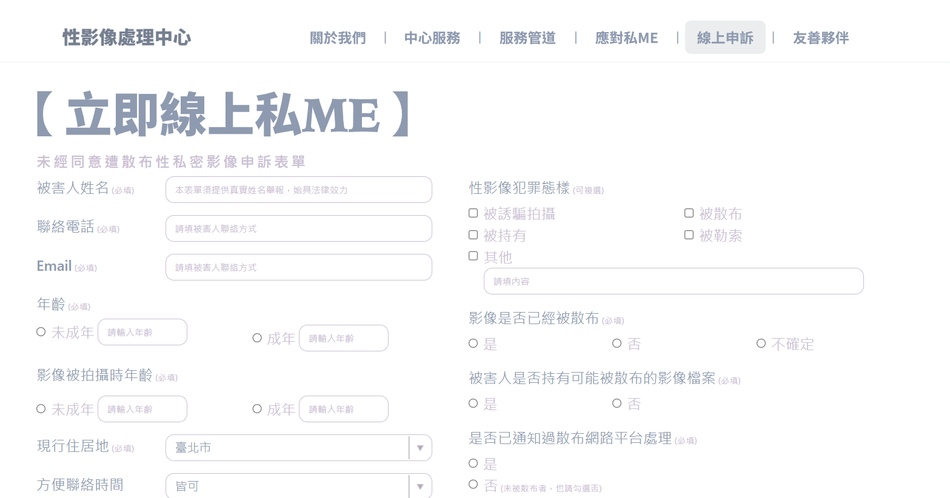

Slide 5


Slide 6
宣導主題：拒絕兒少性剝削-不拍、不傳、不留、要求助
1.宣導教育部反霸凌專線電話 1953 2.強化校園安全防護措施
3.強化學生身心健康與輔導 4.強化校園自殺防治工作 5.防制學生藥物濫用 6.防治校園親密 關係暴力事件 7.瞭解與尊重身心障礙者 8.防治數位/網路性別暴力
9.人權法治教育、品德教育、資訊素養與倫理
10.配合執行跟蹤騷擾防制法 11.性別平等教育日宣導活動
12.防制校園詐騙 13. 尊重多元文化理念

Slide 7
1.宣導教育部反霸凌專線電話 1953
「霸凌」：
指個人或集體持續以言語、文字、圖畫、符號、肢體動作、電子通訊、網際網路或其他方式，直接或間接對他人故意為貶抑、排擠、欺負、騷擾或戲弄等行為，使他人處於具有敵意或不友善環境，產生精神上、生理上或財產上之損害，或影響正常學習活動之進行。

Slide 8

人人都能成為具有正義感的挺身者，可能是降低校園霸凌的關鍵
向導師、家長反映或向學校投訴信箱、縣市 投訴專線、教育部防制校園霸凌專線、防制校園霸凌專區留言板，或是向其他管道（好同學、好朋友）反映

Slide 9
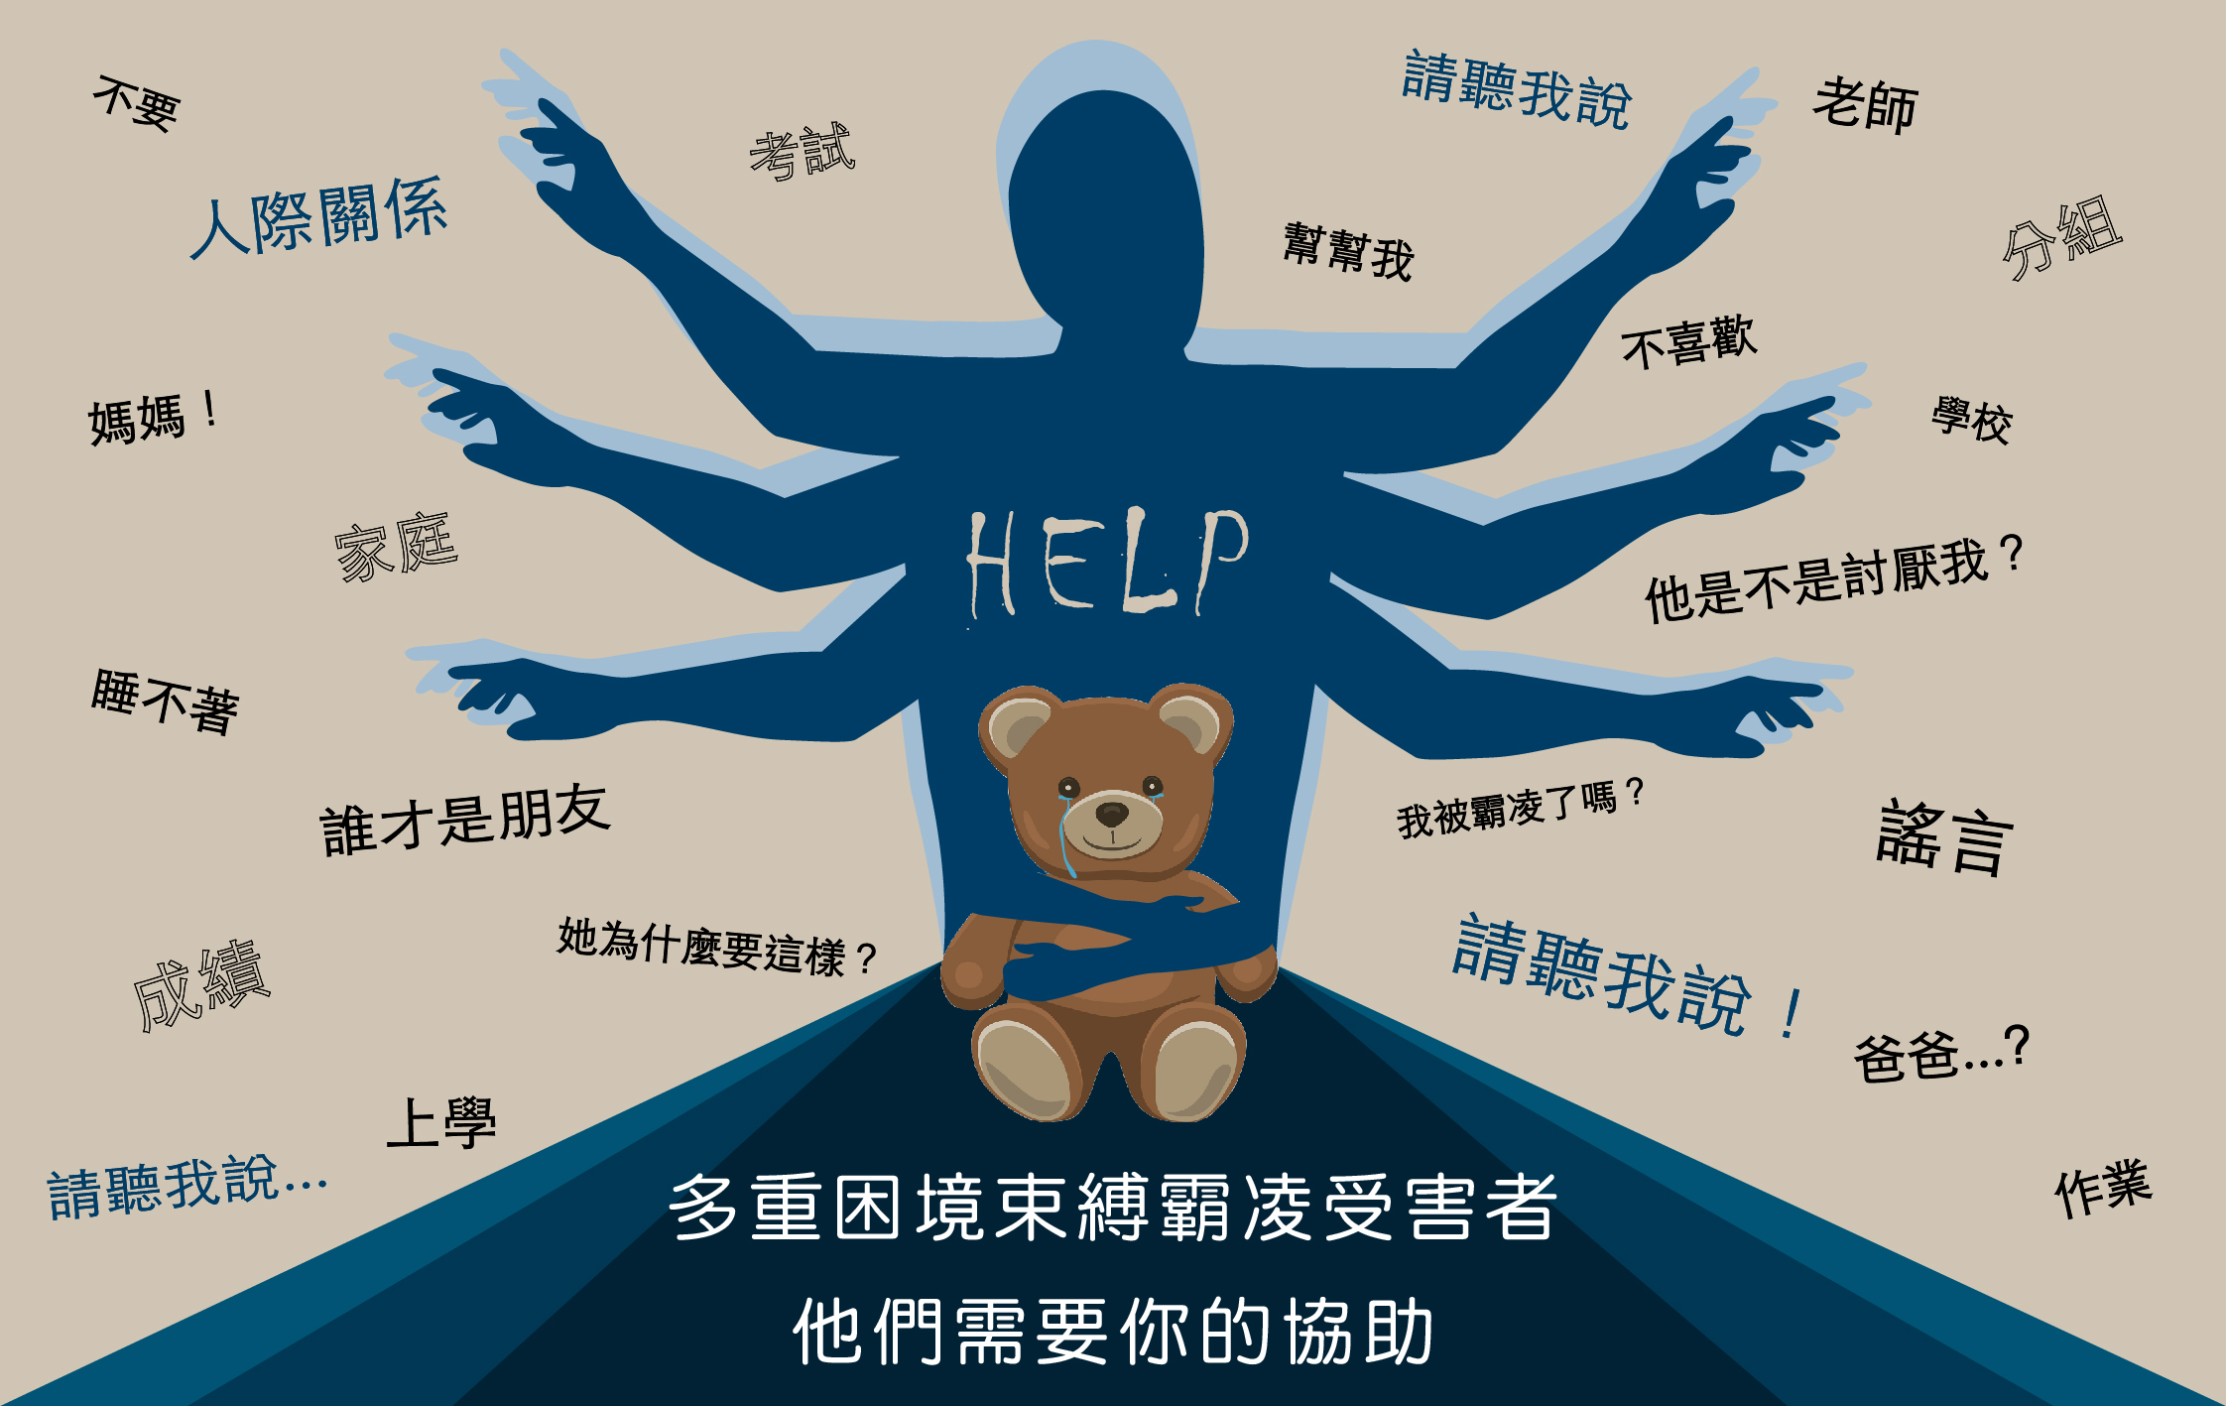

Slide 10
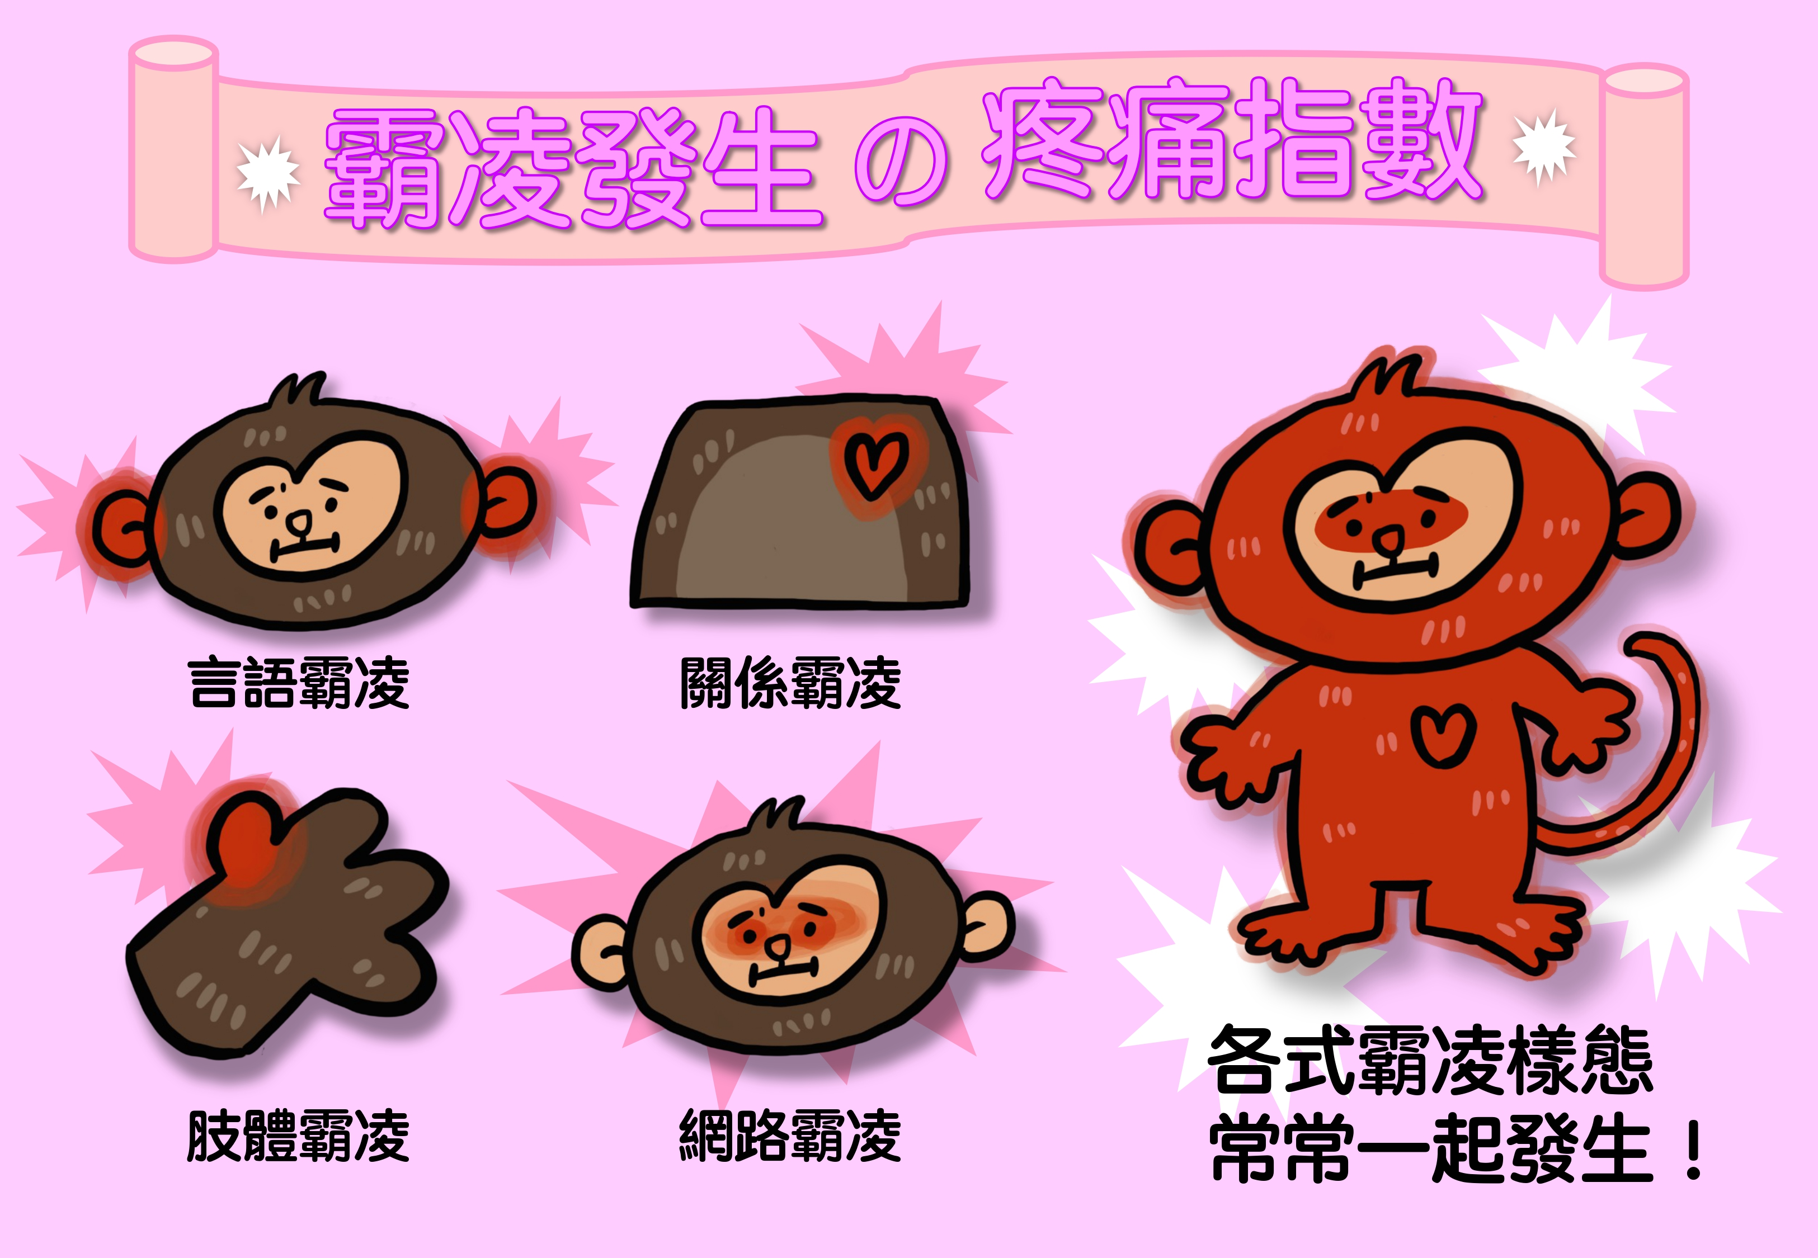

Slide 11
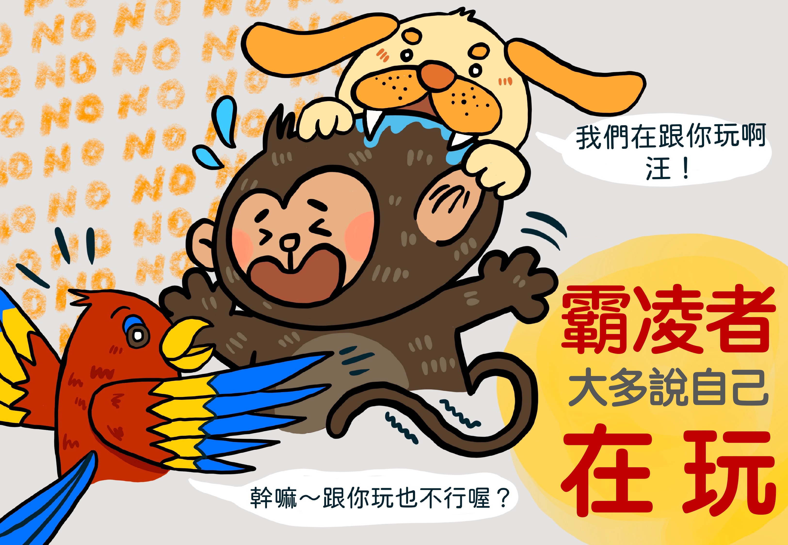

Slide 12


Slide 13
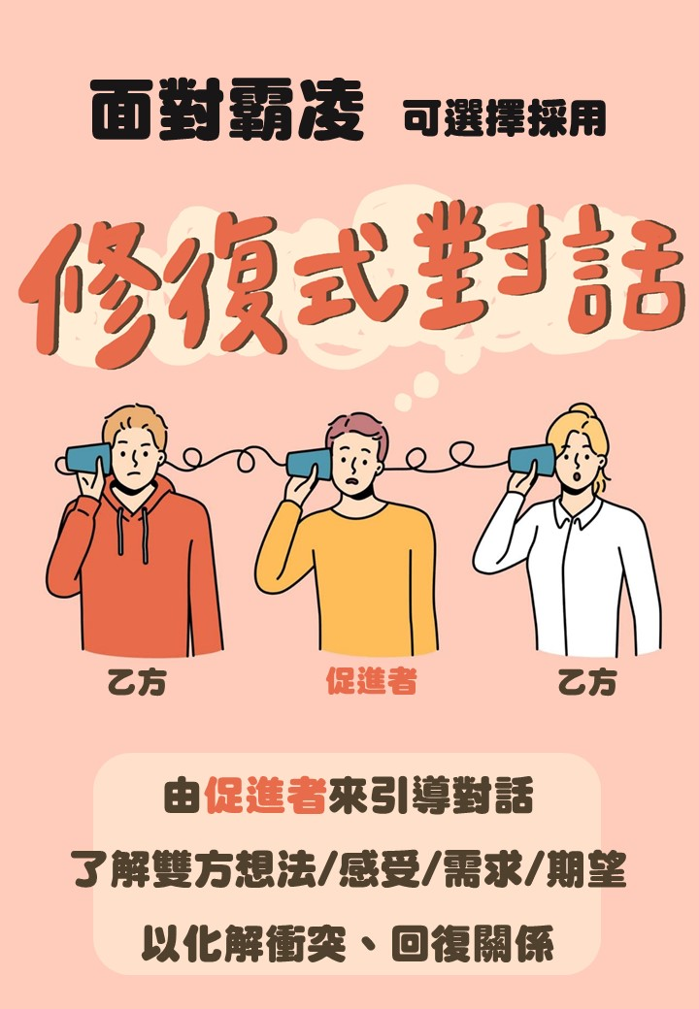


Slide 14


Slide 15
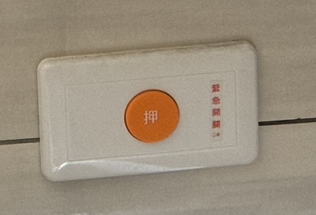
2.強化校園安全防護措施
(1)校園危險區域 (2)逃生演練路線
(3)愛心商店 (4)遊戲安全
(5)登革熱防治
(6)上、放學時間及路隊
(7)資訊科技技術建置相關校安設備
(8)請假規定-2日(含)導師核准，3日(含)提出申請

Slide 16
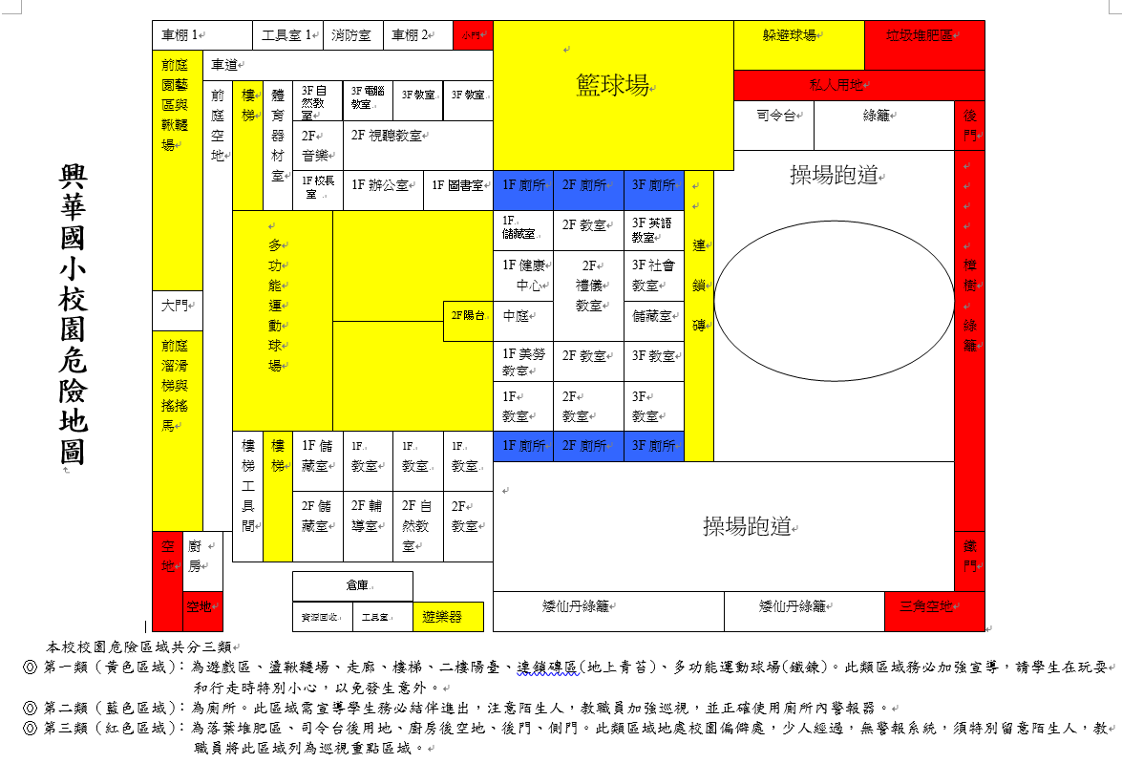

Slide 17
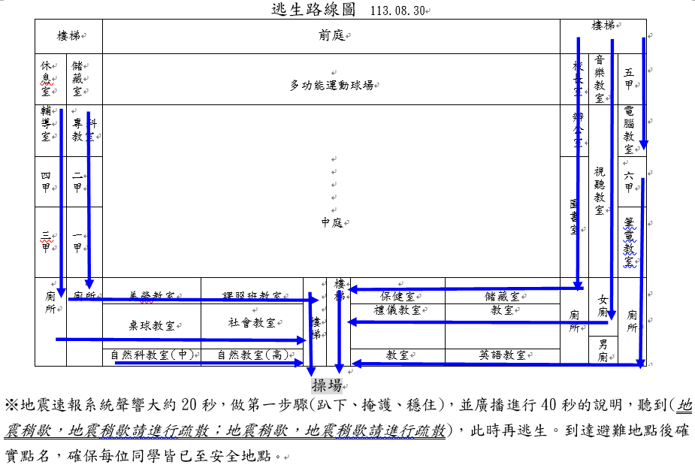

Slide 18
國家防災日訂於9/13、9/20上午9時21分正式辦理，針對地震發生前及發生時進行
1.「趴下、掩護、穩住」抗震保命三步驟演
練，為此次演練實施重點。
2.地震稍歇時，應聽從師長指示，依規劃之
疏散路線，快速疏散。

Slide 19
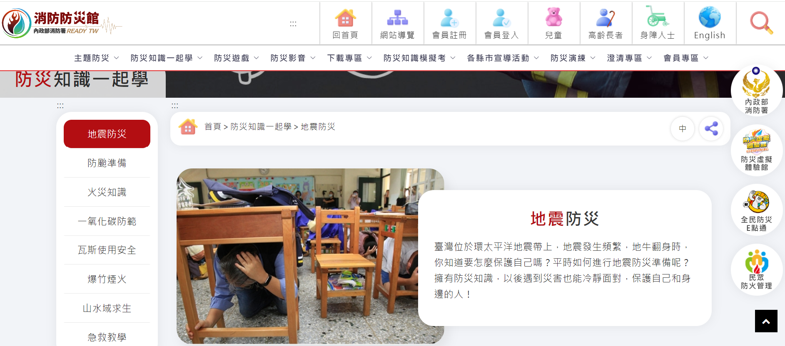

Slide 20
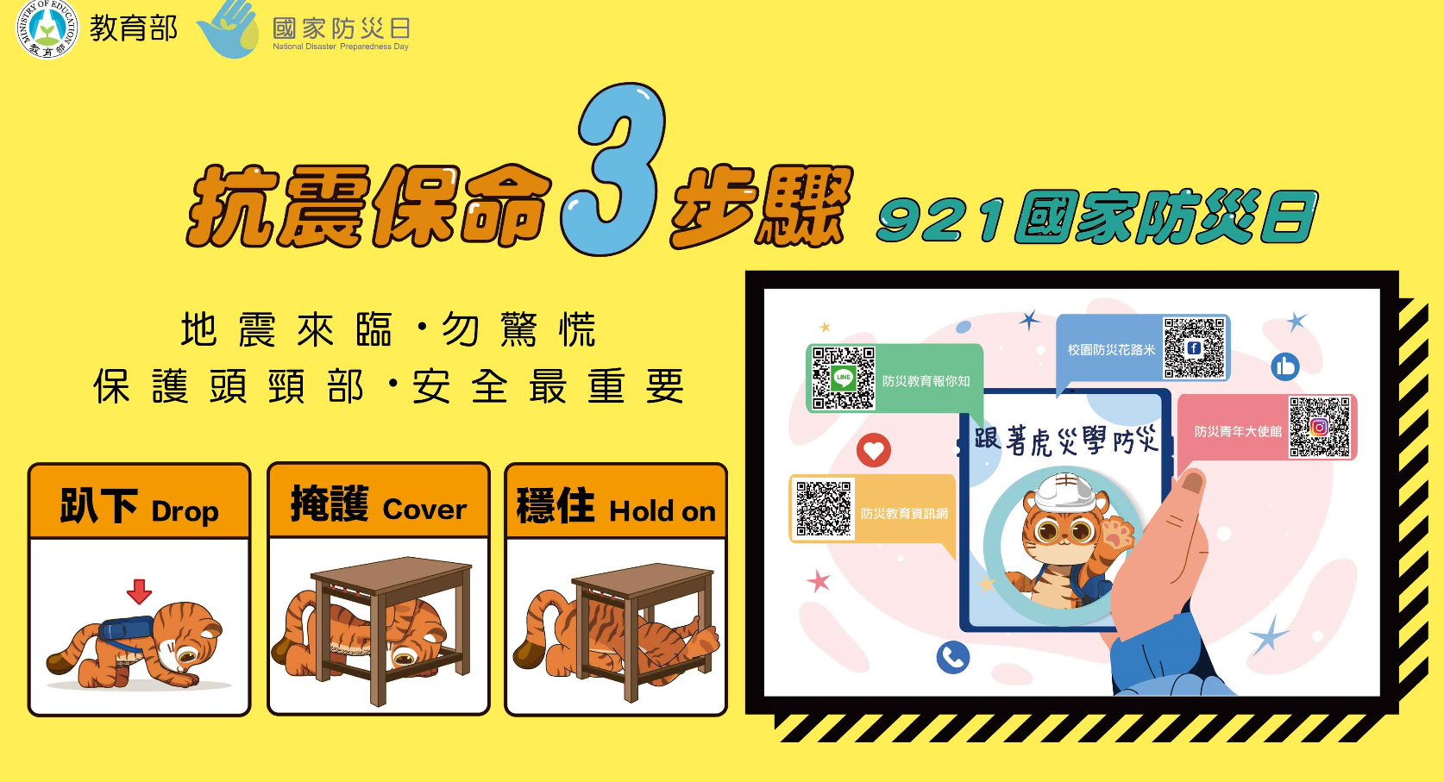

Slide 21
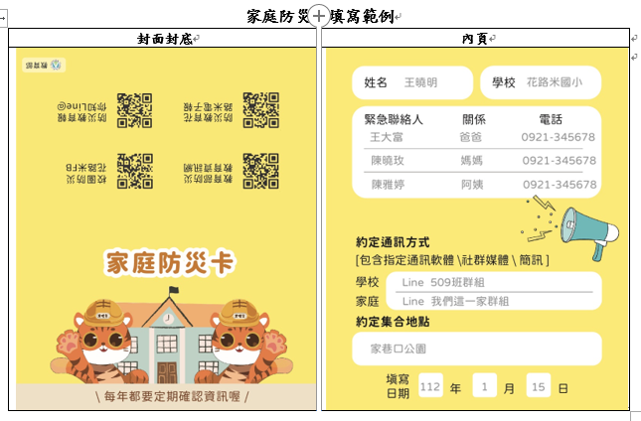

Slide 22
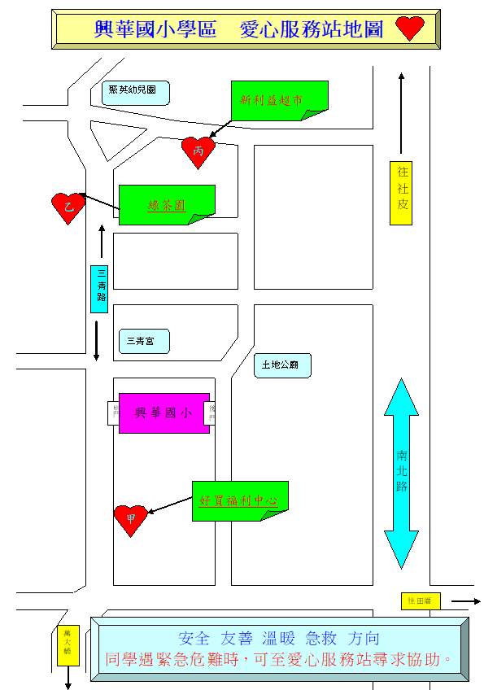

Slide 23
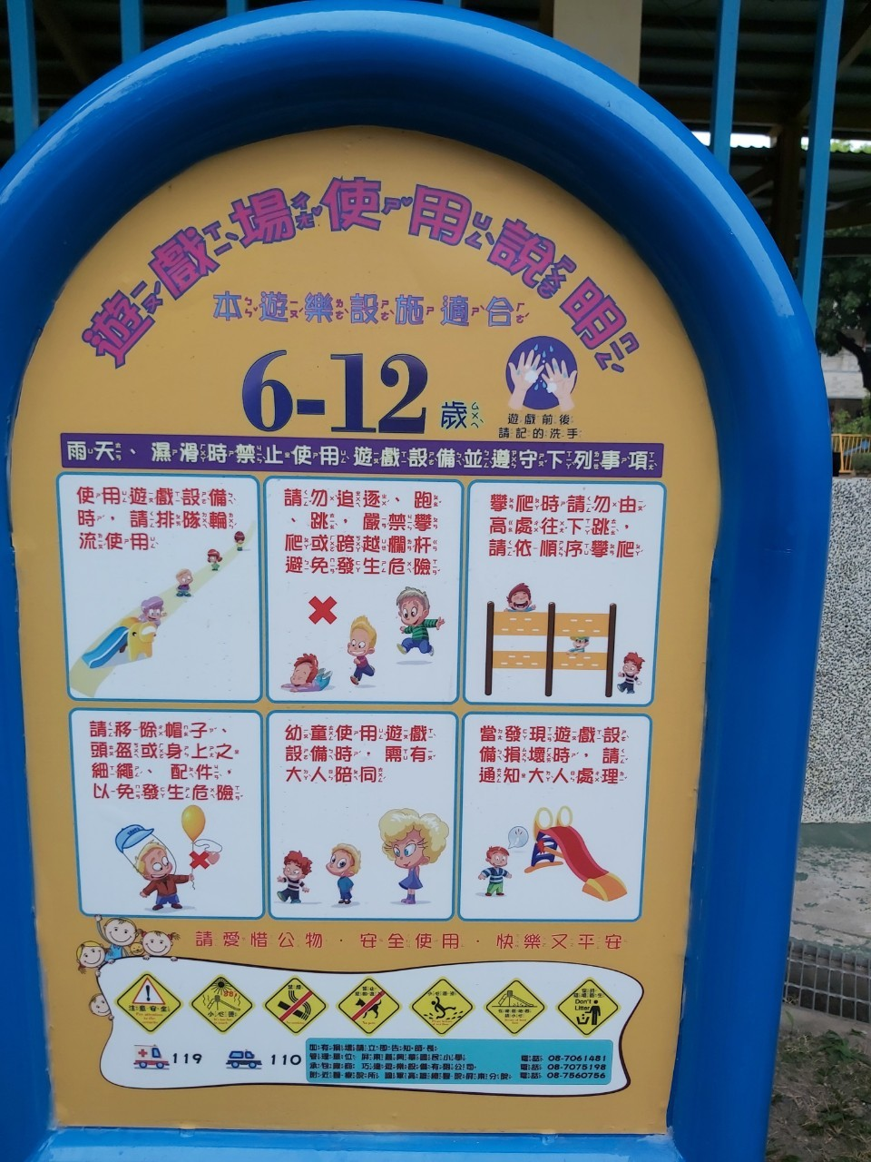
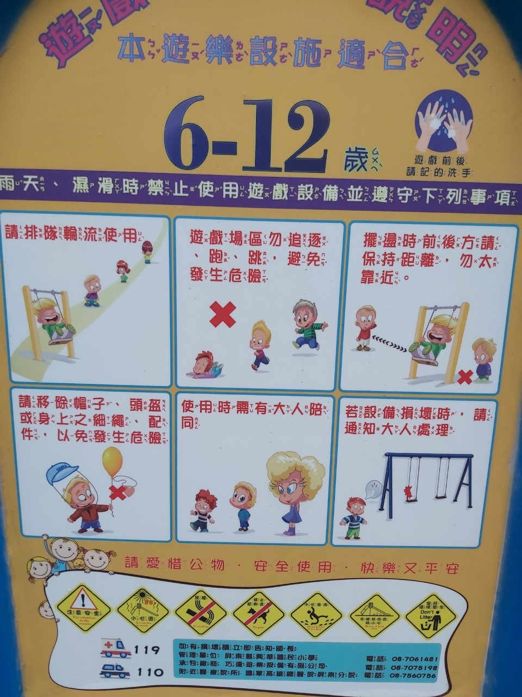

Slide 24
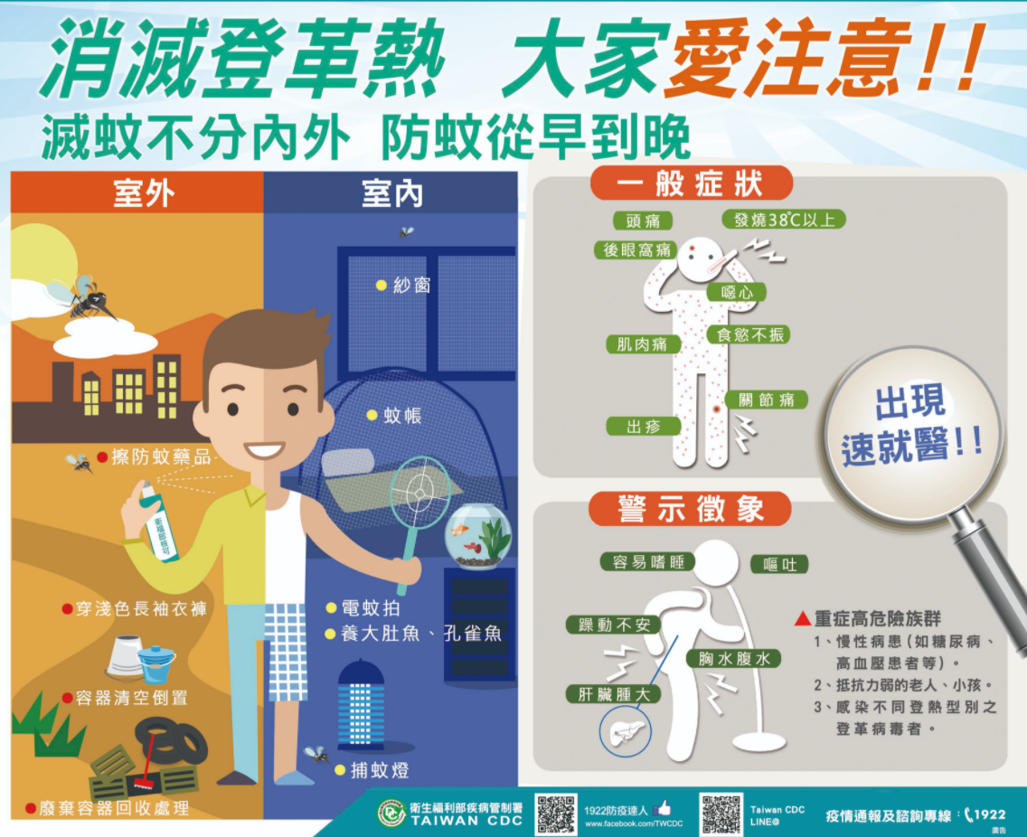

Slide 25
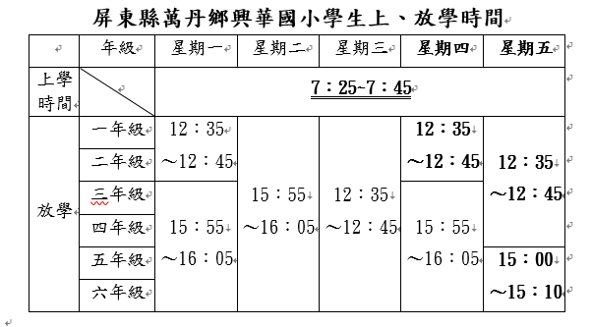
113學年度上放學時間

Slide 26
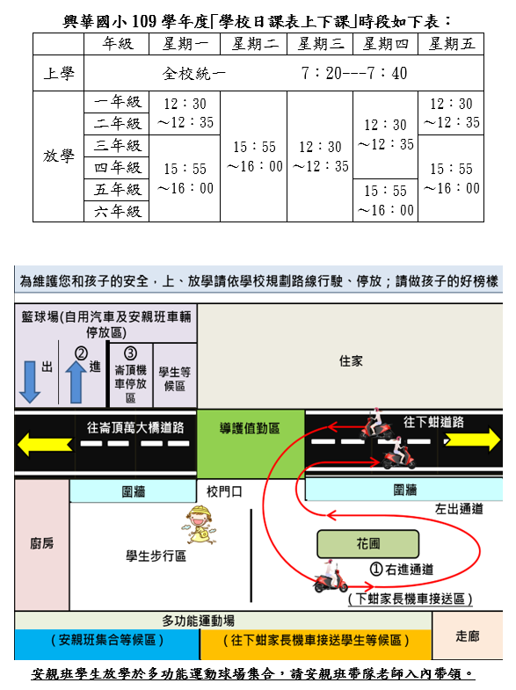

Slide 27
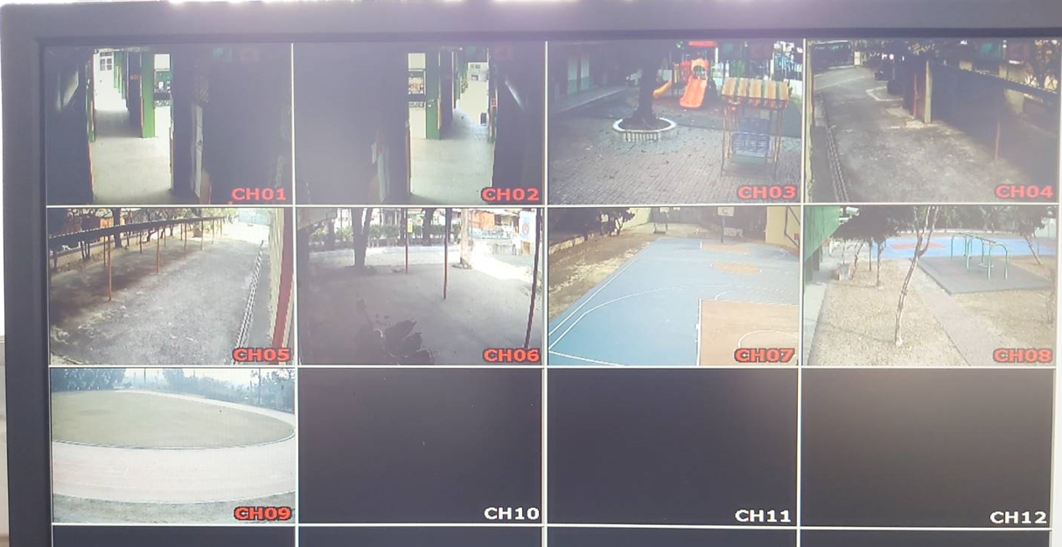
資訊科技技術建置相關校安設備

Slide 28
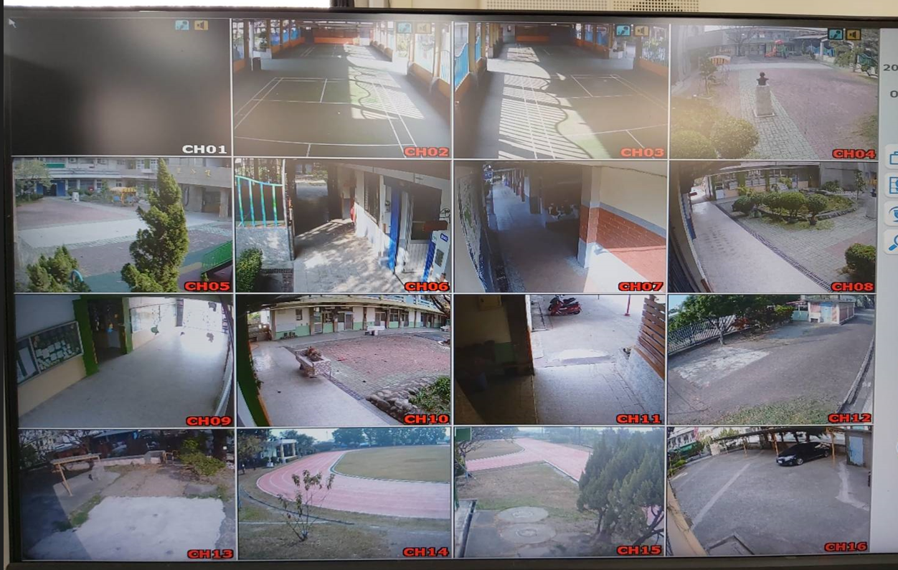
資訊科技技術建置相關校安設備

Slide 29
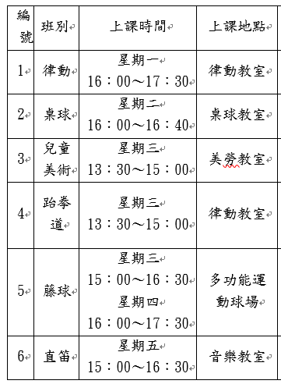
3.強化學生身心健康與輔導

Slide 30
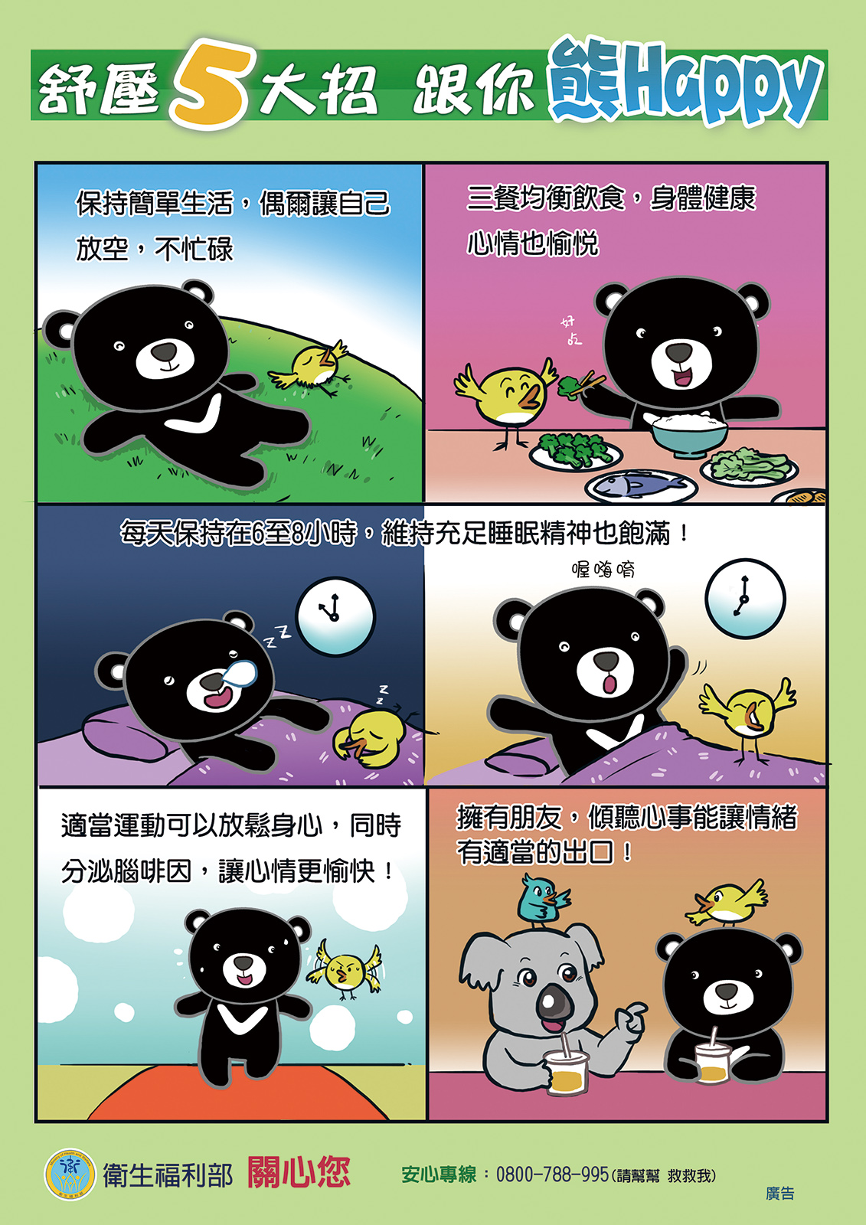

Slide 32
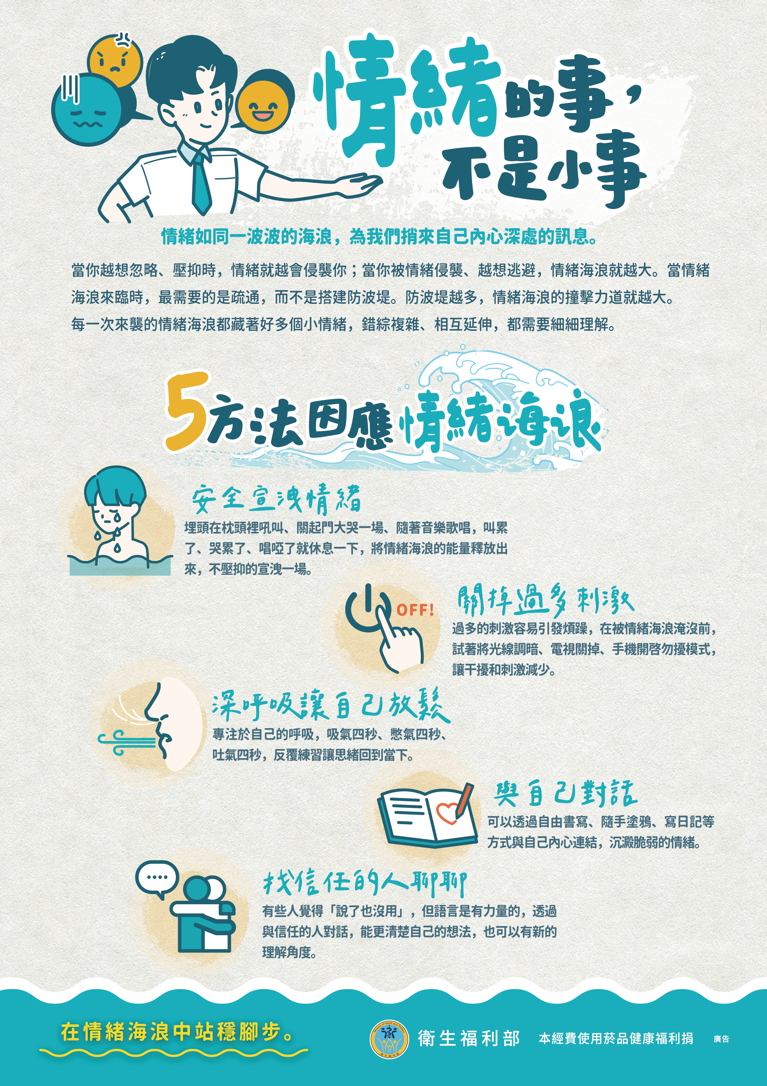


Slide 33

4.強化校園自殺防治工作

Slide 34
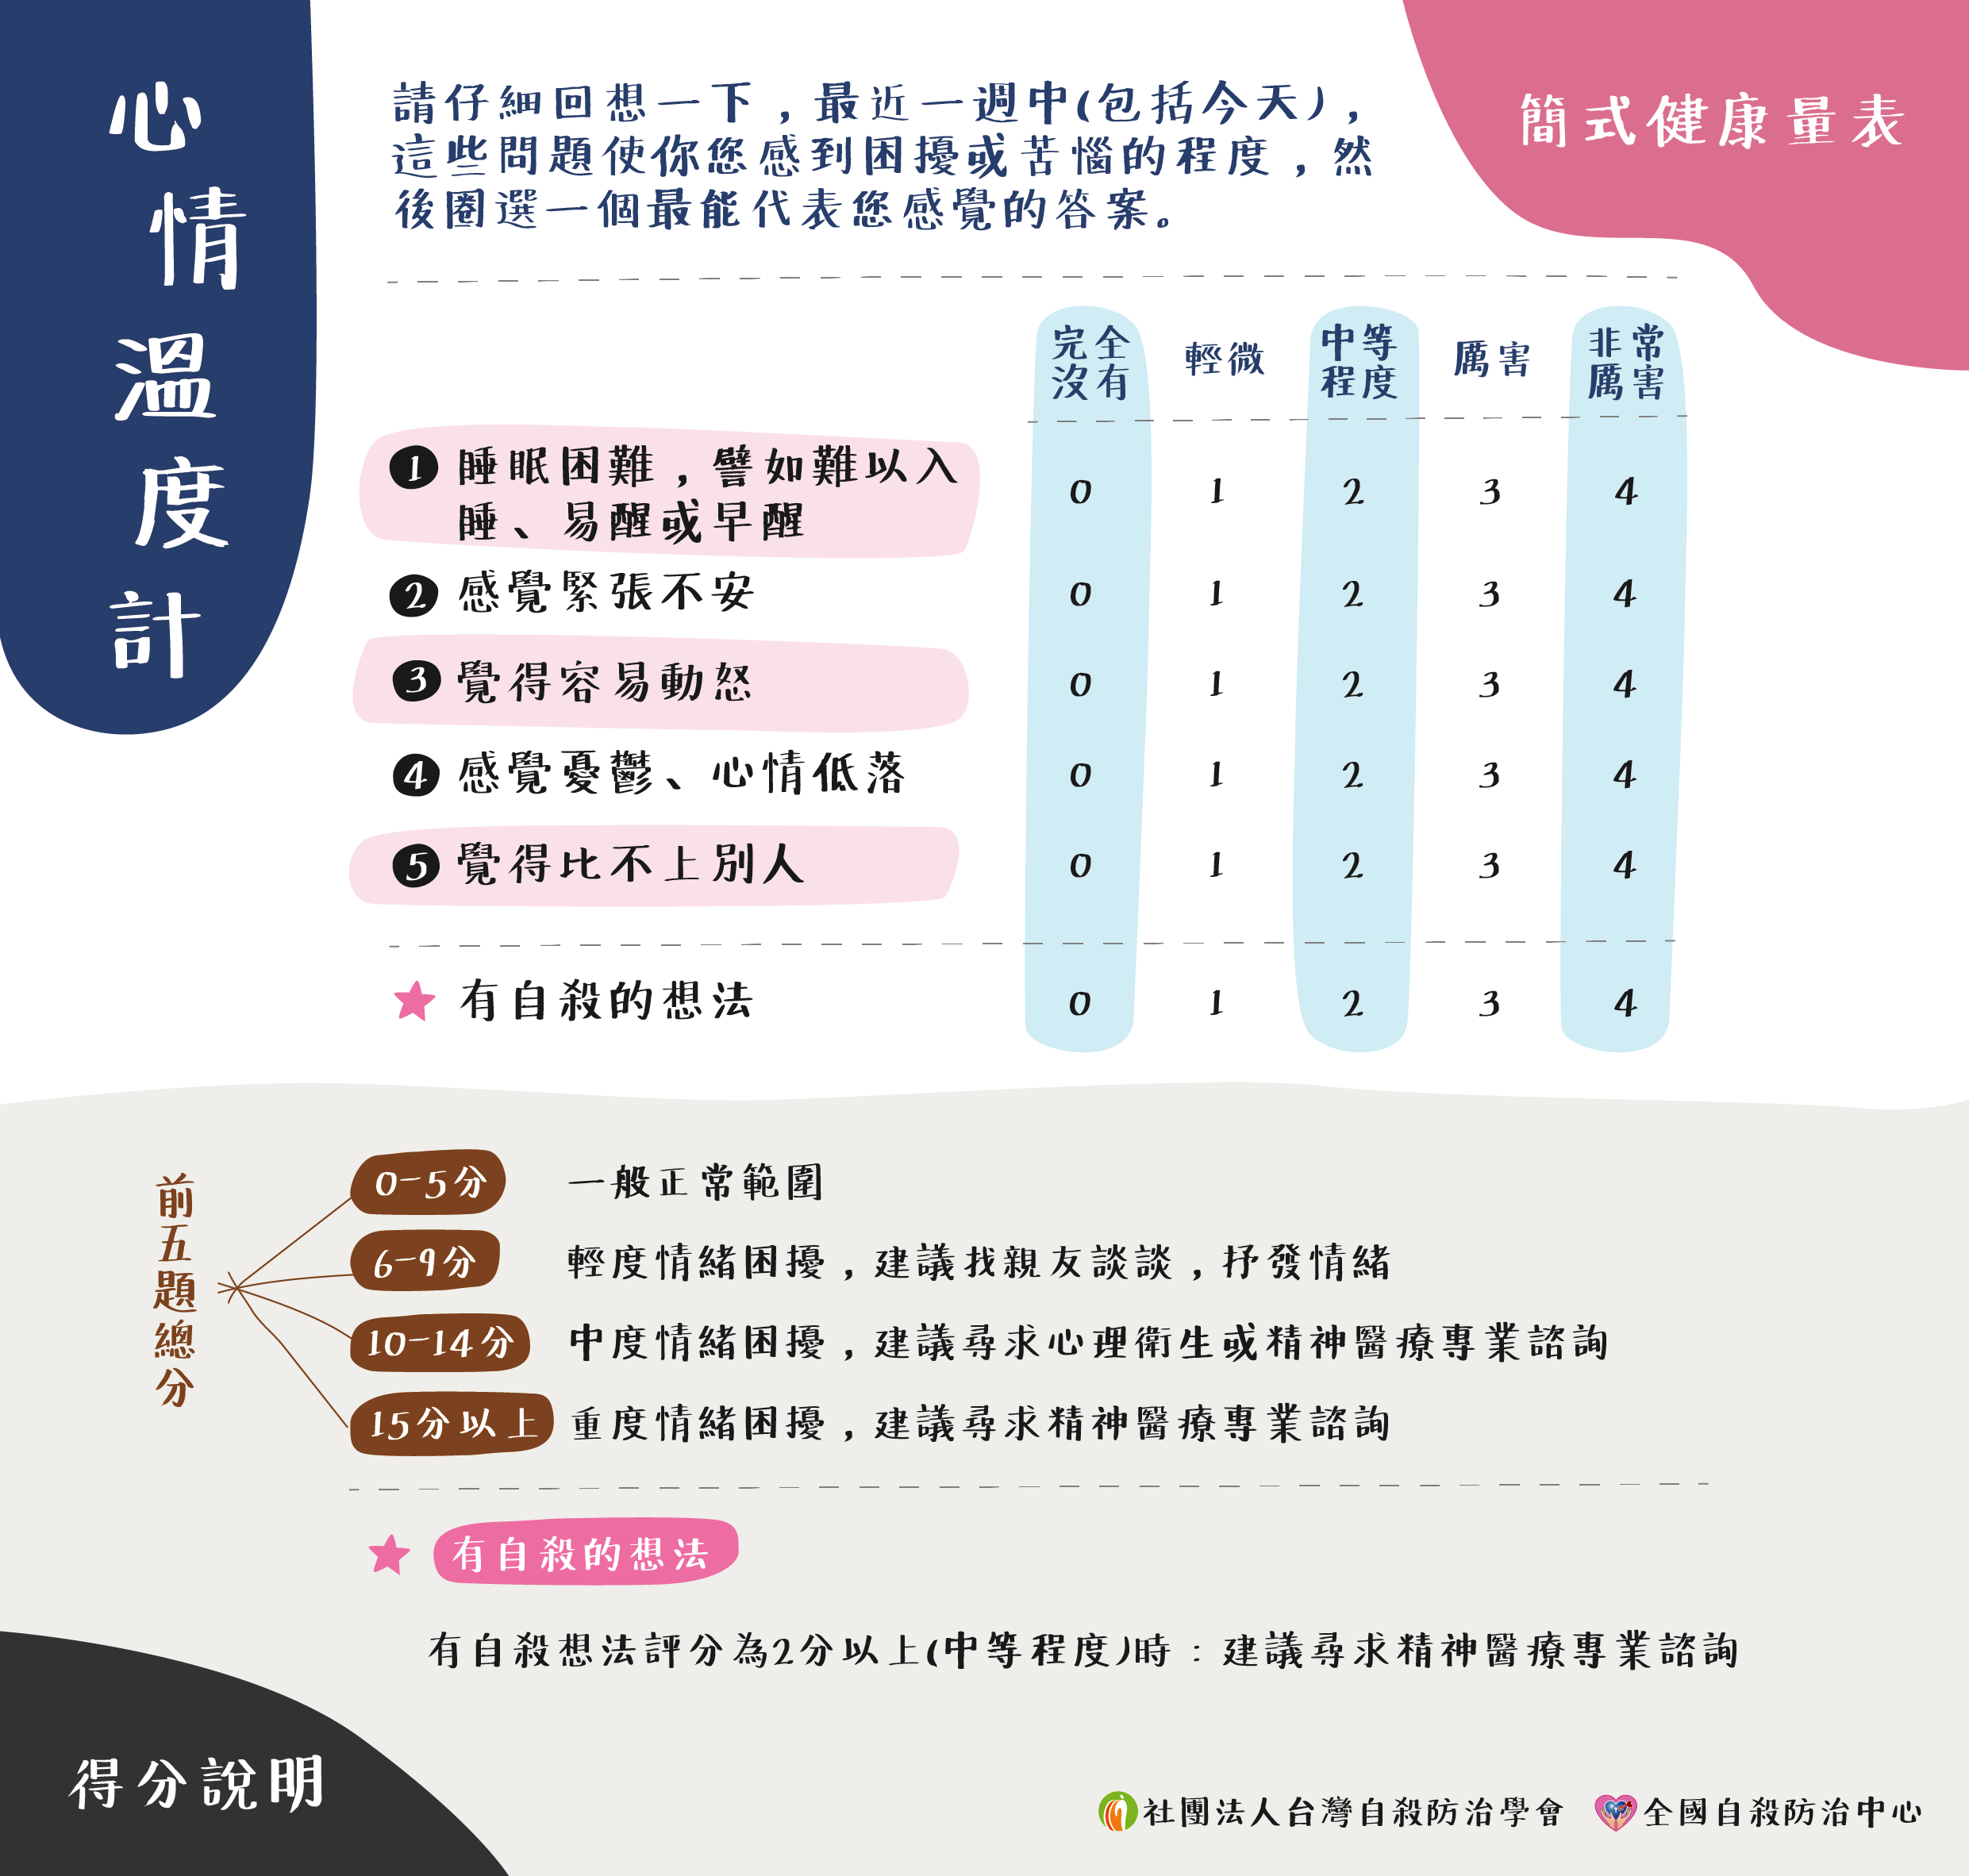

Slide 36
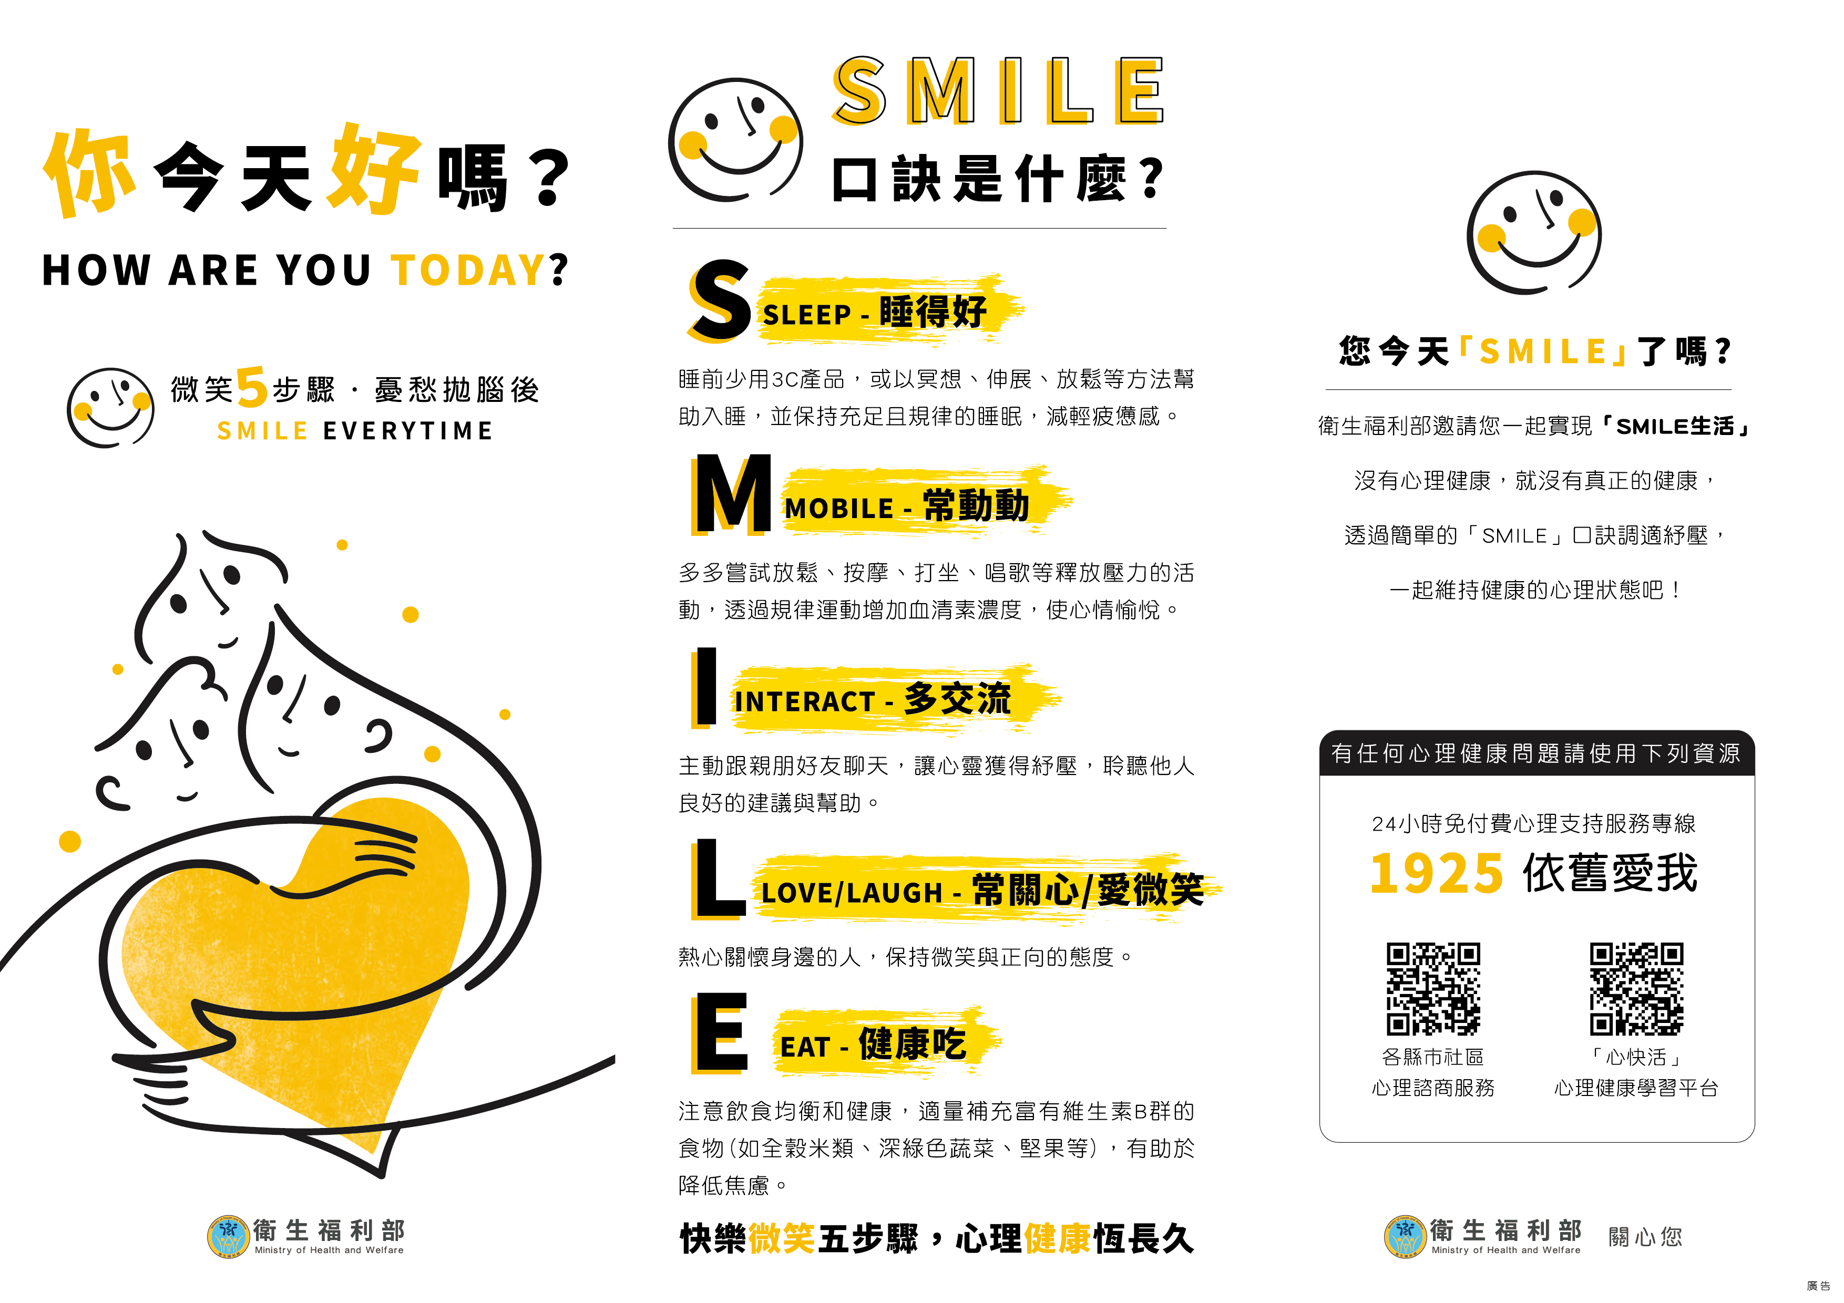

Slide 37
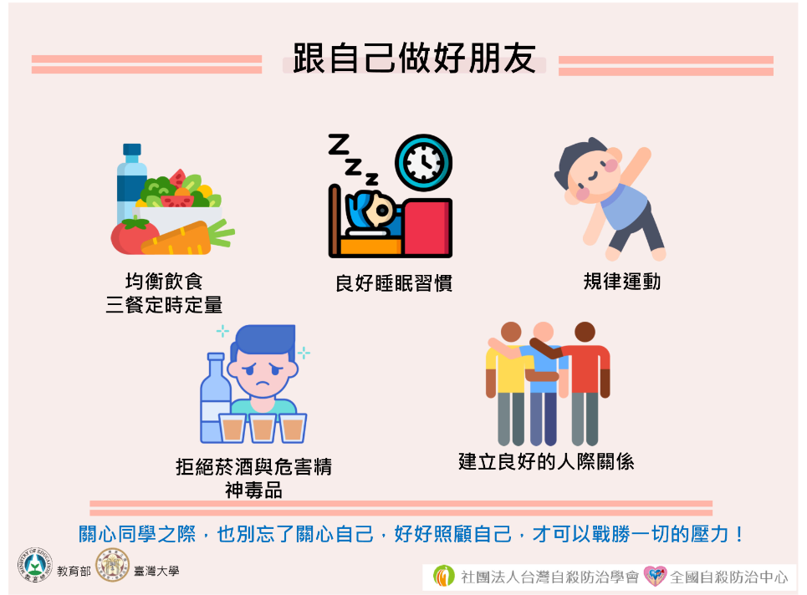

Slide 38

6.防制學生藥物濫用

Slide 39



Slide 40
7.防治校園親密 關係暴力事件
親密關係暴力一般性定義
家庭暴力防治法界定暴力為身體或精神上不法侵害之行為
(一)身體上不法侵害行為
舉凡肢體虐待、遺棄、強迫、妨害自由、引誘從事不正當之職業或行為、濫用親權行為、利用或對兒童少年犯罪殺人、重傷害、傷害、妨害自由、性侵害、違反性自主權等行為皆是。

Slide 41
(二)精神上不法之侵害行為
1.言詞攻擊:以言詞或語調威脅、恐嚇或企圖折損自尊的行為。
2.心理或情緒惡待:以羞辱、瞪眼、不實指控、跟蹤、監視、冷漠、鄙視、忽略、虐待動物、破壞物品等使對方心生痛苦或畏怖的舉動。
3.性騷擾:開黃腔、展示色情圖片、強迫觀賞色情錄影帶。
4.經濟控制:不給生活費、過度控制家庭財務、強迫擔任保證人、強迫借貸等惡性傷害自尊的行為。

Slide 42
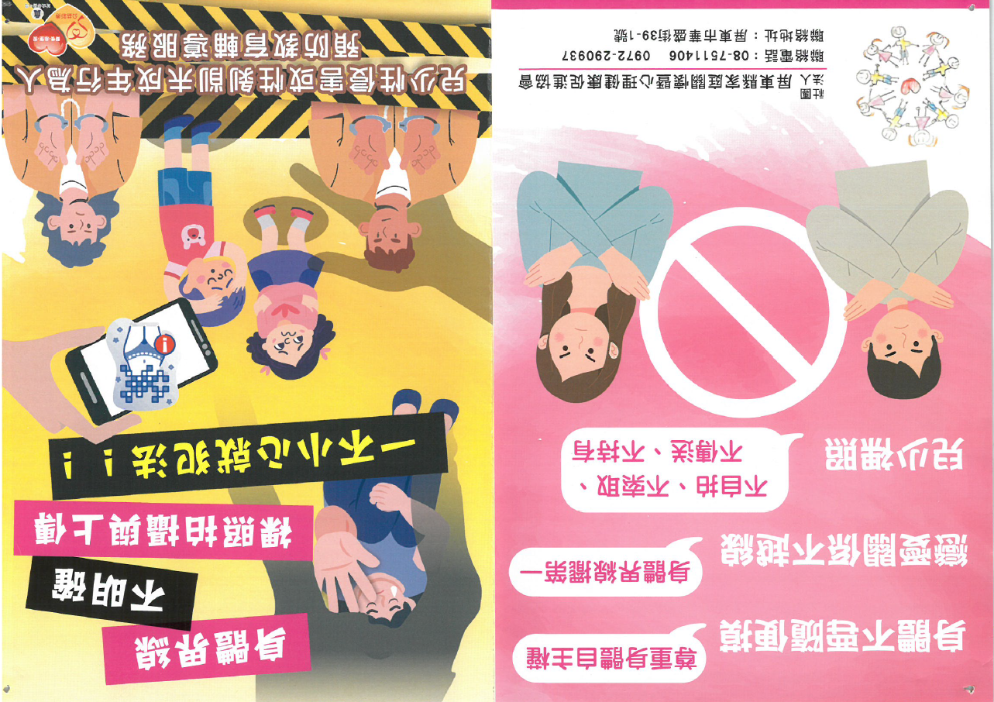

Slide 43
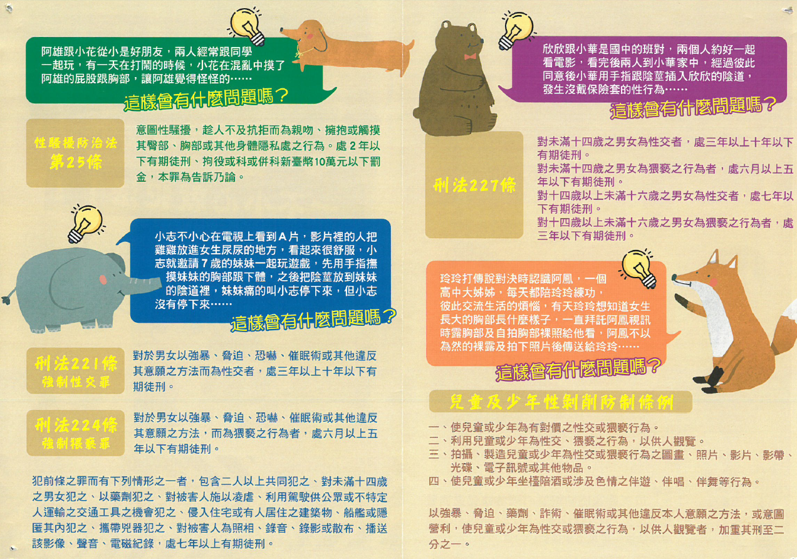

Slide 44
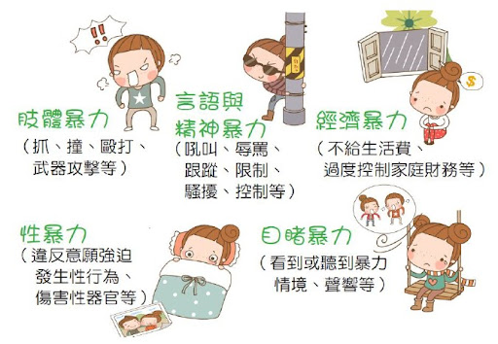

Slide 45
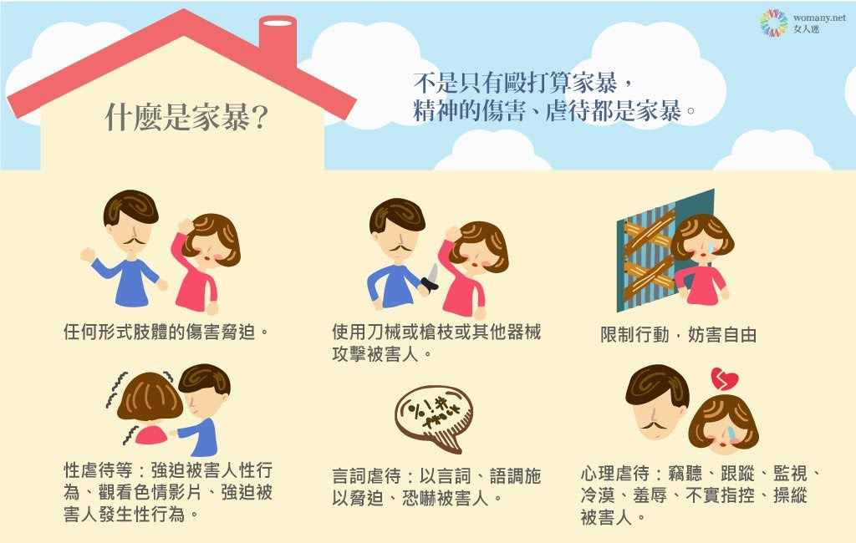

Slide 46
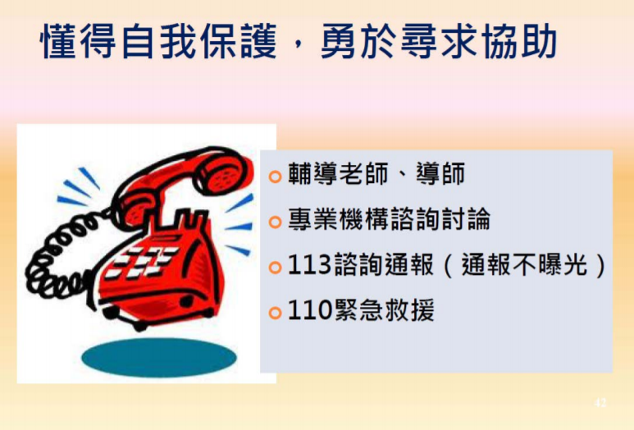

Slide 47
8.瞭解與尊重身心障礙者

Slide 48
身心障礙者權利公約
CRPD為21世紀第一個人權公約，影響全球身心障礙者之權利保障。
CRPD的8大原則：
  尊重他人、尊重他人自己做的決定
  不歧視
  充分融入社會
  尊重每個人不同之處，接受身心障礙者是人類多元性的一種
  機會均等
  無障礙
  男女平等
  尊重兒童，保障身心障礙兒童的權利

Slide 49
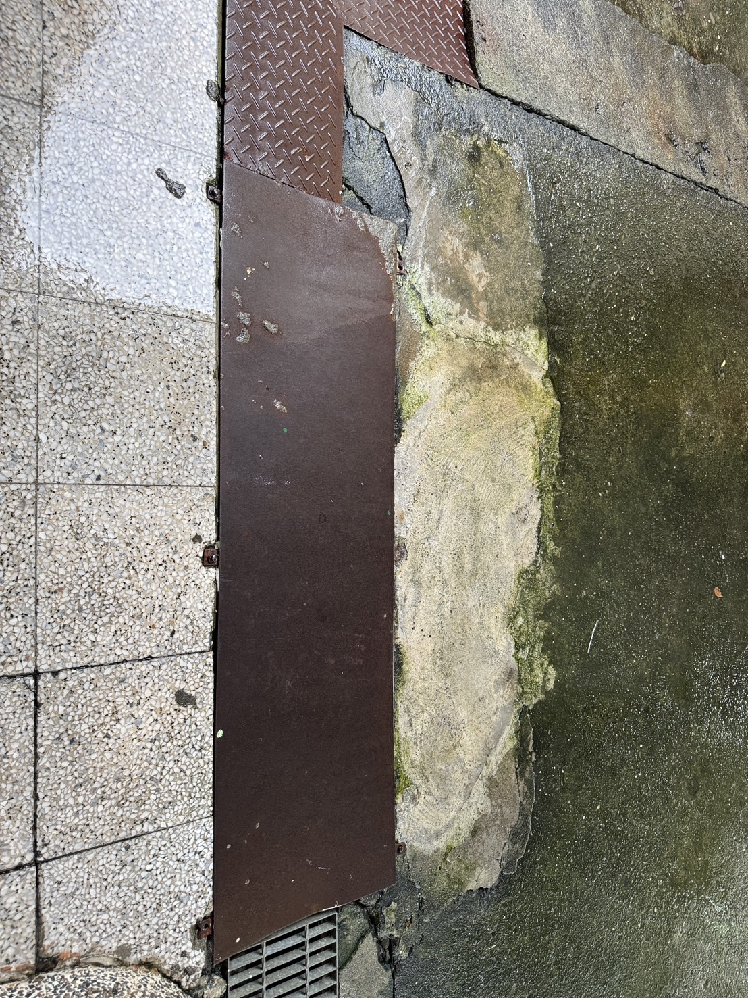
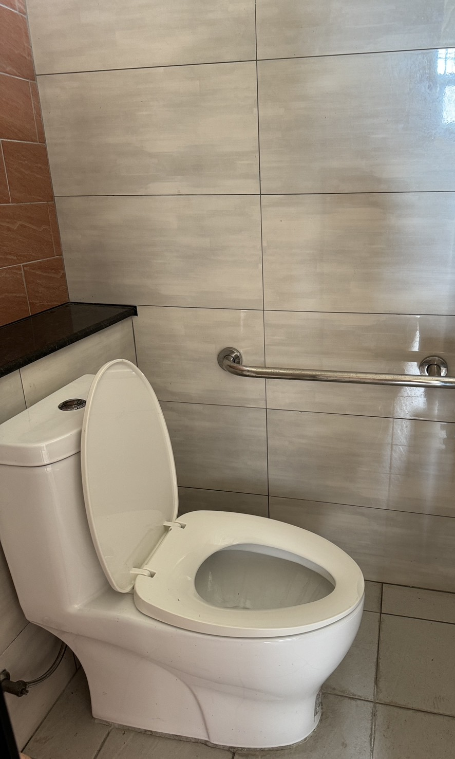
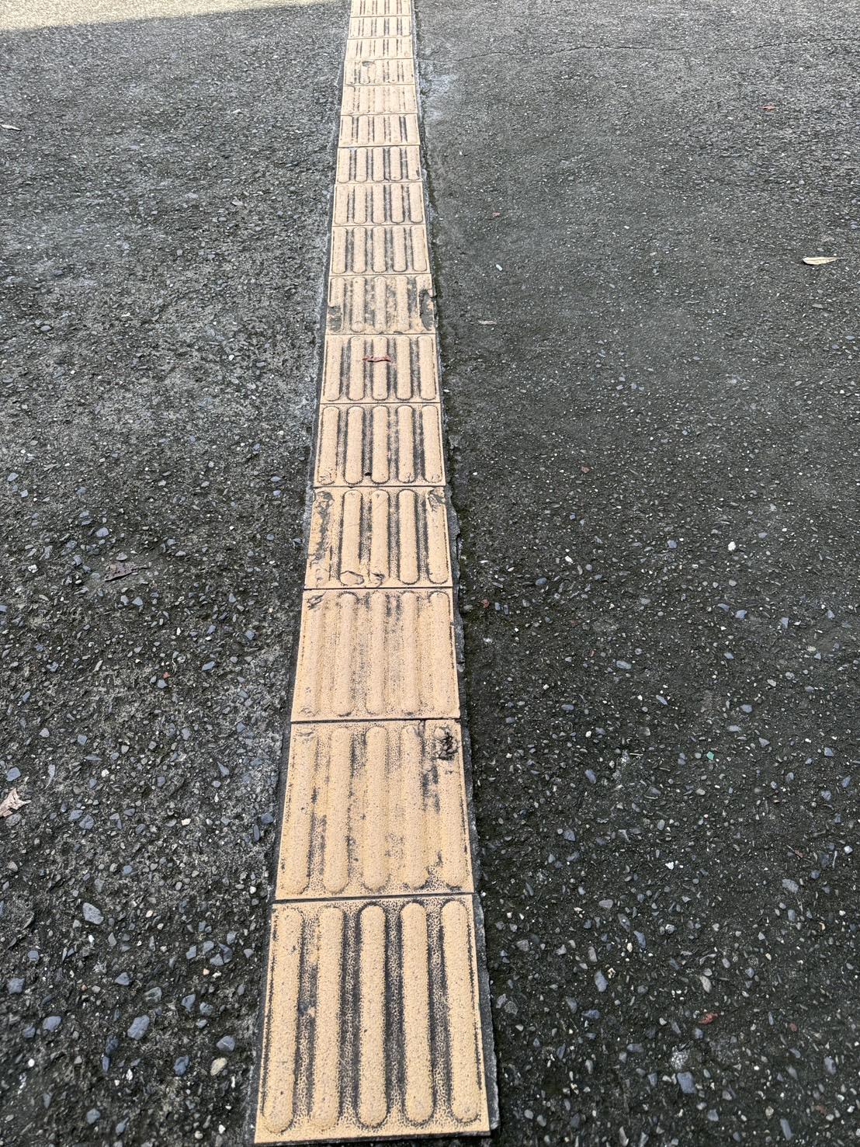

Slide 50
9.防治數位/網路性別暴力
定義：係指「透過網路或數位方式，基於 性別之暴力行為。即針對性別而施加他人之暴力或不成比例地影響他人，包括身體、心理或性之傷害、痛苦、施加威脅、壓制和剝奪其他行動自由等。」

Slide 51
防治數位/網路性別暴力類型及其內涵：
１.網路跟蹤：反覆實施跟蹤騷擾行為、透過手機 GPS 定位、監視或蒐集他人網路活動
２.惡意或未經同意散布與性/性別有關個人私密資料
３.網路性騷擾：未經同意逕將猥褻的資料傳送他人
４.基於性別貶抑或仇恨之言論或行為
５.性勒索：以揭露他人性私密資料勒索、恐嚇或脅迫他人。
６.人肉搜索：透過網路搜索取得與散布未經他人的私密資料。
７.基於性別偏見所為之強暴與死亡威脅：使他人心生畏懼者。
８.招募引誘：運用網路或數位方式遂行人口販運
９.非法侵入或竊取他人資料：非法侵入他人電腦或相關設備
１０.偽造或冒用身分：以取得他人個人資料、侮辱、損害他人、 遂行恐嚇或威脅

Slide 52
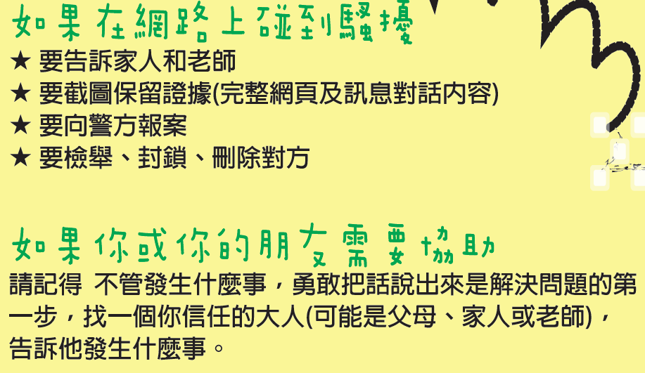

Slide 53
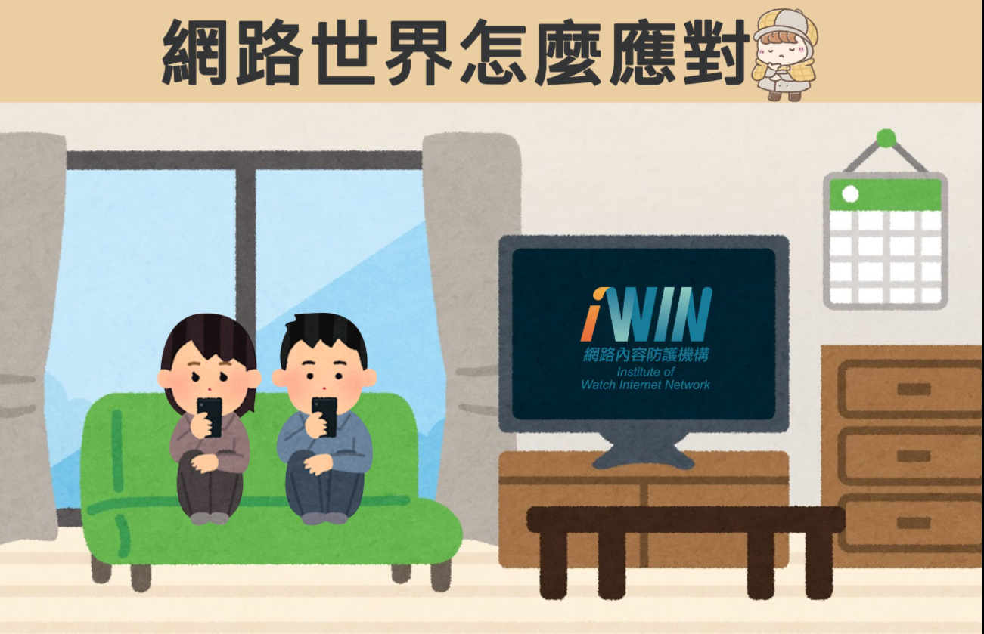
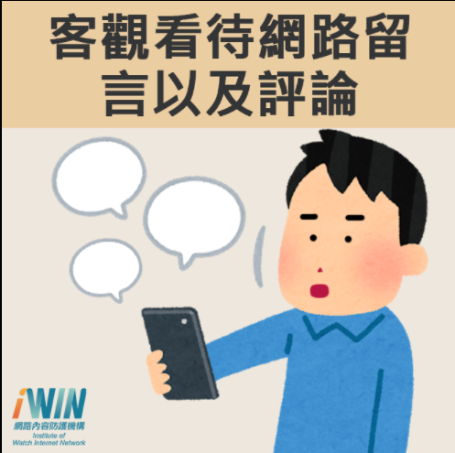

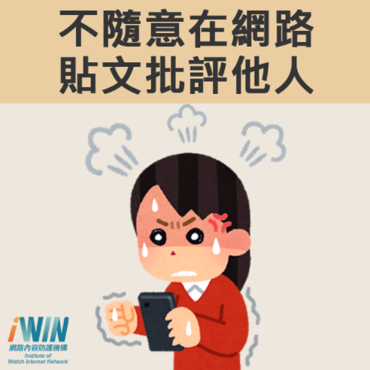
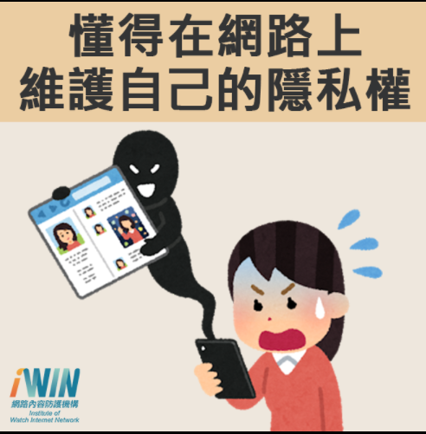
網路世界應對學問大簡單幾招讓你輕鬆當個網路好公民
客觀看待網路留言和評論
看到訊息多查證多思考，避免轉發不實資訊
不衝動且隨意在網路貼文批評他人
懂得在網路上維護自己的隱私權

Slide 54


Slide 55
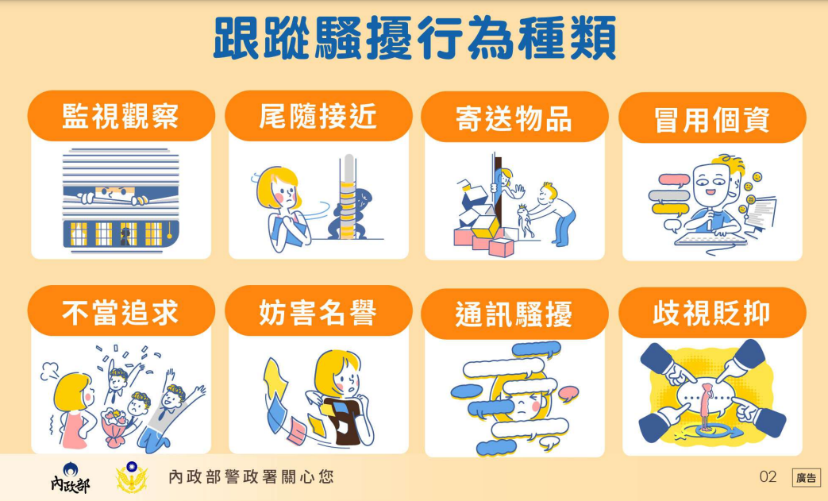
10.配合執行跟蹤騷擾防制法

Slide 56
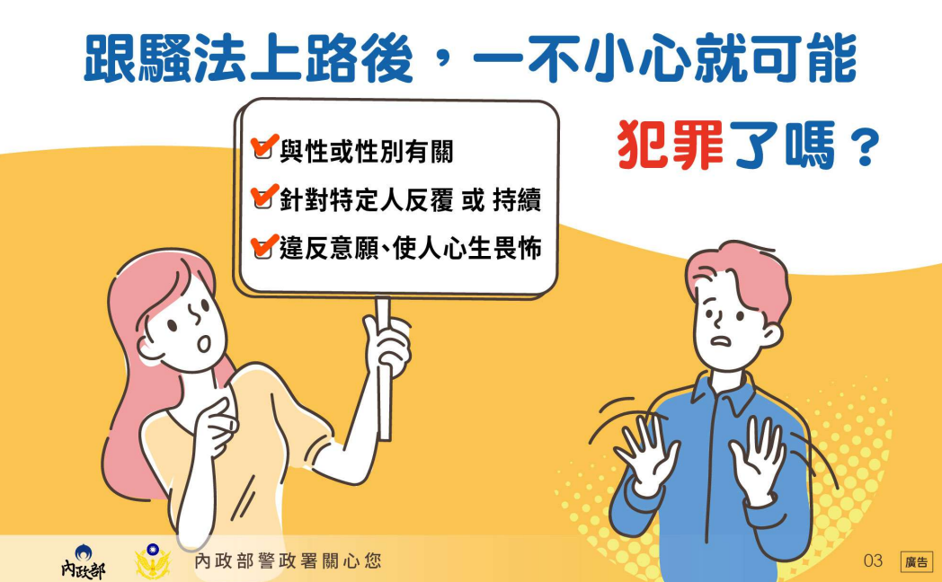

Slide 57
11.性別平等教育日宣導
4 月 20 日訂為「性別平等教育日」
憲法有規定，國民不分男女、宗教、種族、階級、黨派，在法律上一律平等，為了讓不同性別的人能自由、平等的發展，並且互助包容、相互尊重、善待彼此，實現性別平等的社會

Slide 58
性別平等教育日宣導
◎權力、決策與影響力：男生、女生都有相同的機會可以表達意見及參與重
要決定。
◎就業、經濟與福利：女生和男生一樣有平等的機會工作、升任高階主管，
也希望減少女生與男生工作薪水的落差。
◎教育、媒體與文化：電視節目、新聞報導和網路遊戲的製作人要自我約束，
避免提供不合適的內容而讓小朋友學習到不正確的觀念；並幫助那些來自
國外的新移民適應我們國家的風俗文化，大家相互尊重與認識。
◎人身安全與司法：打造安全的生活環境，讓所有人，特別是女生，不受到
任何威脅。
◎健康、醫療與照顧：每個成長階段的健康來把關，提供良好的醫療資源與
健康照顧環境。
◎環境、能源與科技：有更多的性別友善廁所、哺乳室及無障礙設施等安全
舒適的公共環境，也鼓勵女生勇敢選擇科技、工程類的學科及工作。

Slide 59
◎釐清霸凌的行為樣態及確認可對應方式：透過法律途徑，或是藉由社群平
台的社群守則，亦或是離開不友善的環境等。
◎務必保留相關證據：遭遇網路霸凌時，或不當行為，務必要截圖或錄影存
證，蒐集的資訊越完整，對於後續的處理就會越有幫助。
◎保護自己，離開不友善的環境：向社群平台檢舉貼文，或是暫時離開社團；
如果社群帳號被陌生帳號持續騷擾，則可以透過隱私設定，避免再次接收
陌生訊息。
◎尋找幫助，不要獨自面對：遇到網路霸凌時，可以向家長及老師尋求協助，
若涉及違法行為可以直接向警方求助。也可以向 iWIN 網路內容防護機構
申訴。

Slide 60
12.防制校園詐騙
目前詐騙手法多變，詐騙案件層出不窮，為避免遭受詐騙，可透過查詢內政部警政署「165全民防騙網」網站公告資訊或加入內政部警政署165反詐騙LINE官網下載最新詐騙手法。

Slide 61
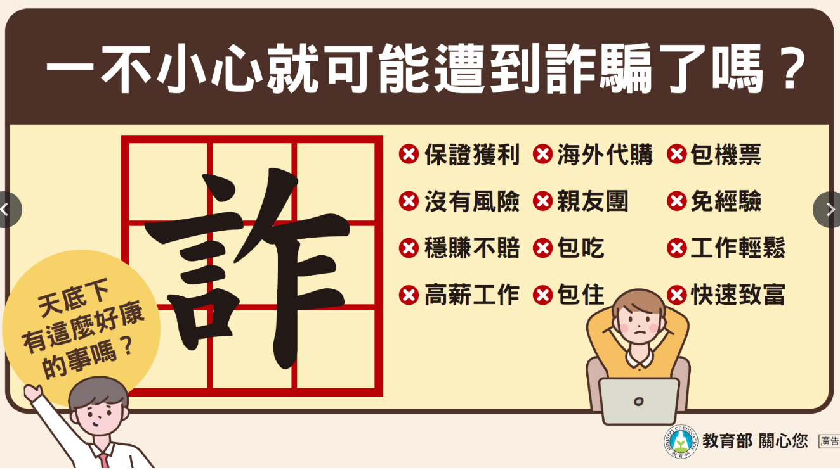

Slide 62
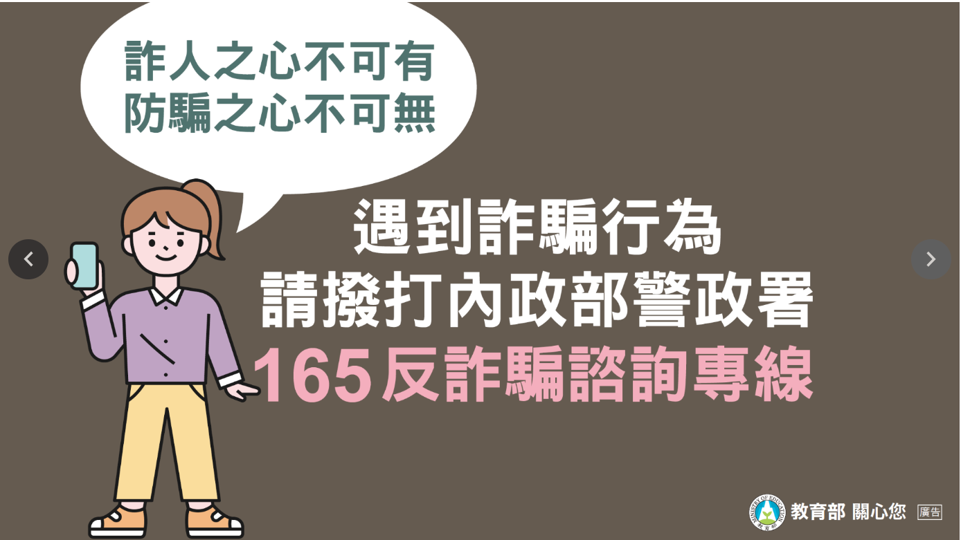

Slide 63
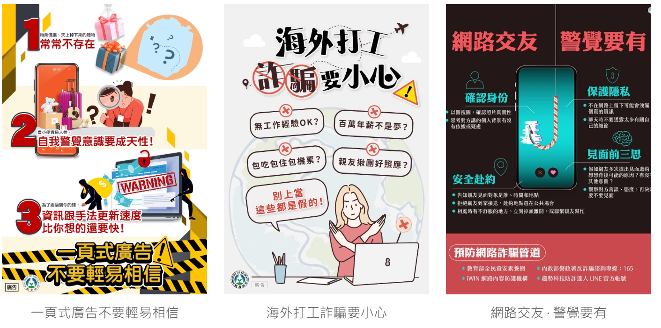

Slide 64
13.尊重多元文化理念
1.臺灣原住民區分有泰雅族、賽夏族、布農族、鄒族、邵族、排灣族、魯凱族、卑南族、阿美族、雅美族、噶瑪蘭族、太魯閣族、撒奇萊雅族、賽德克族、拉阿魯哇族及卡那卡那富族等16族。

Slide 65
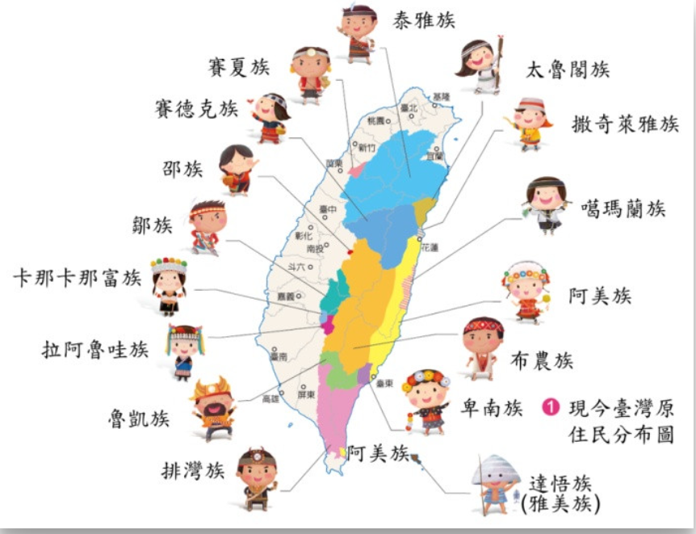

Slide 66
2.原住民族各族有其不同的語言及文化，呈現多樣化且各具有其獨特性，藉由各類描寫藝術、音樂、舞蹈、歌謠、傳說、身體裝飾、織繡與木雕等藝術表現，傳遞其族群生活經驗、泛靈信仰與宇宙觀，呈現多元文化特色，使人感受其獨有的生活智慧與背後蘊藏的文化精神。
3.為正確尊重多元族群文化的理念，傳遞臺灣最珍貴的原住民族文化價值，國人應尊重與瞭解各族群多元歷史與文化，進而欣賞各族文化的豐富與美麗，以建立一個更為開放與多元之環境。

Slide 67
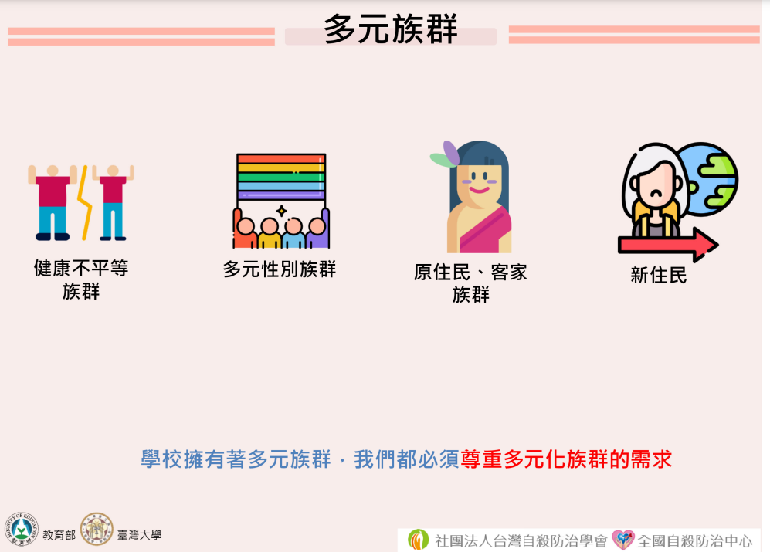

Slide 68
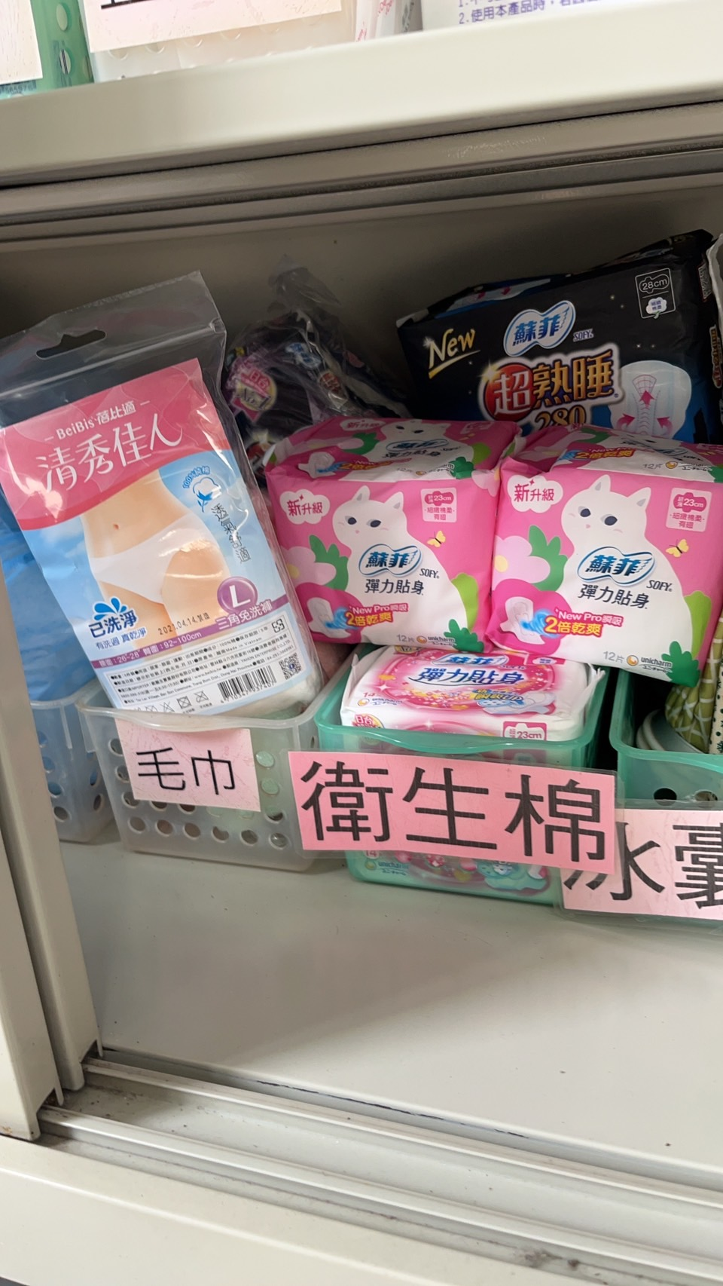
友善提供多元女生生理用品
◎學校保健室提供多元種類、材質及品牌的生理用品。
◎由護理師管理定期清點、檢查、補充及汰換。
◎要正確使用，保護自己的身體健康。

Slide 69
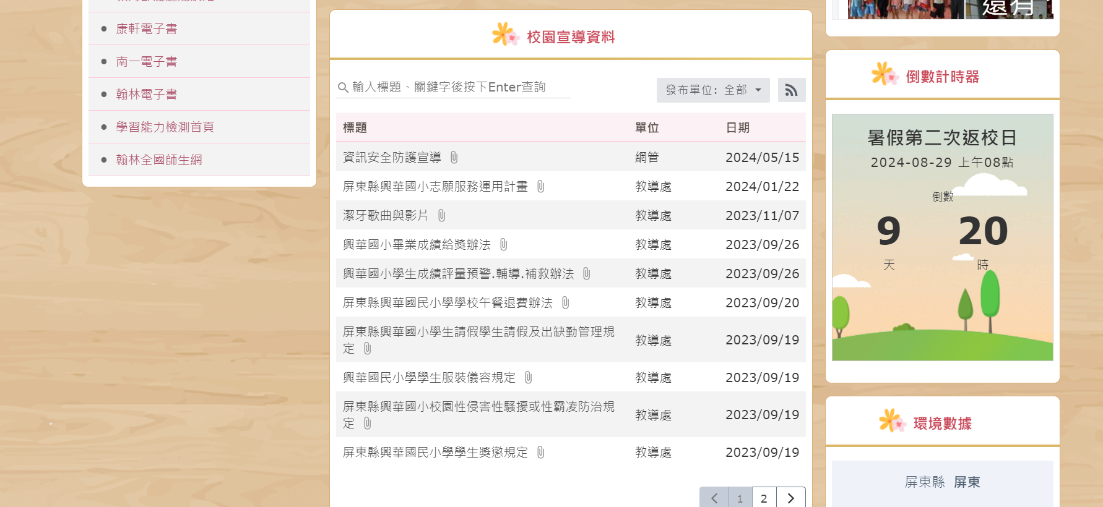

Slide 70
交通安全-
「車輛慢看停，行人安全行」。
一、國小低年級-魔神封印：https://www.youtube.com/watch?v=aIA0f0iub0o
二、國小低年級-安全乘客挑戰賽：https://www.youtube.com/watch?v=wQKMlWNfi9I
三、國小中年級-稜鏡迷宮：https://www.youtube.com/watch?v=LsCJxSzPmdk
四、國小中年級-尖叫巴士：https://www.youtube.com/watch?v=WuFdHABhCR4
五、國小高年級-決戰穹頂：https://www.youtube.com/watch?v=lBcQWuSo3sA
六、國小高年級-黃金騎士：https://www.youtube.com/watch?v=eOMQZQpRrgk

